Slide 1
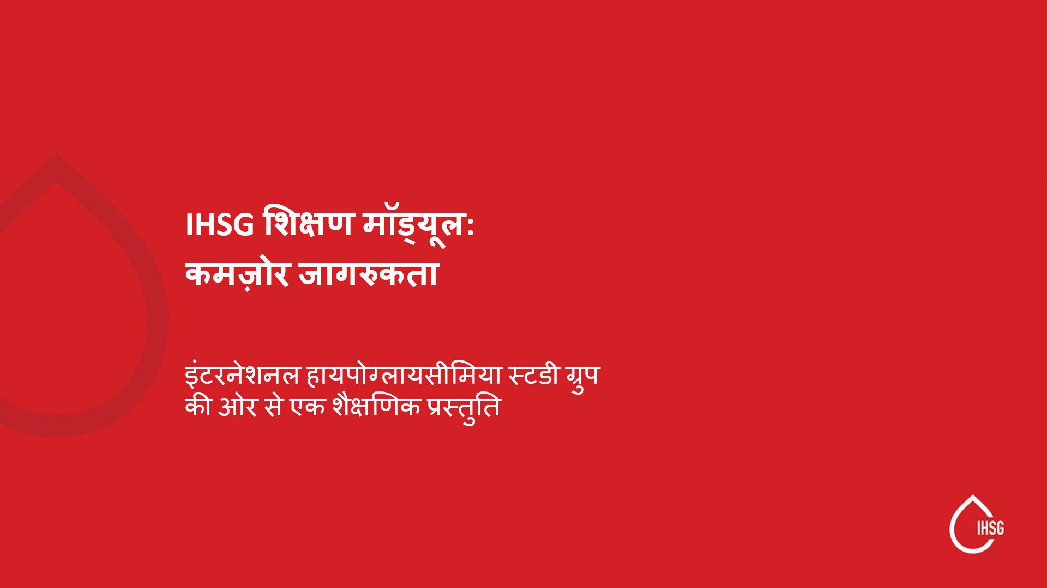

Slide 2
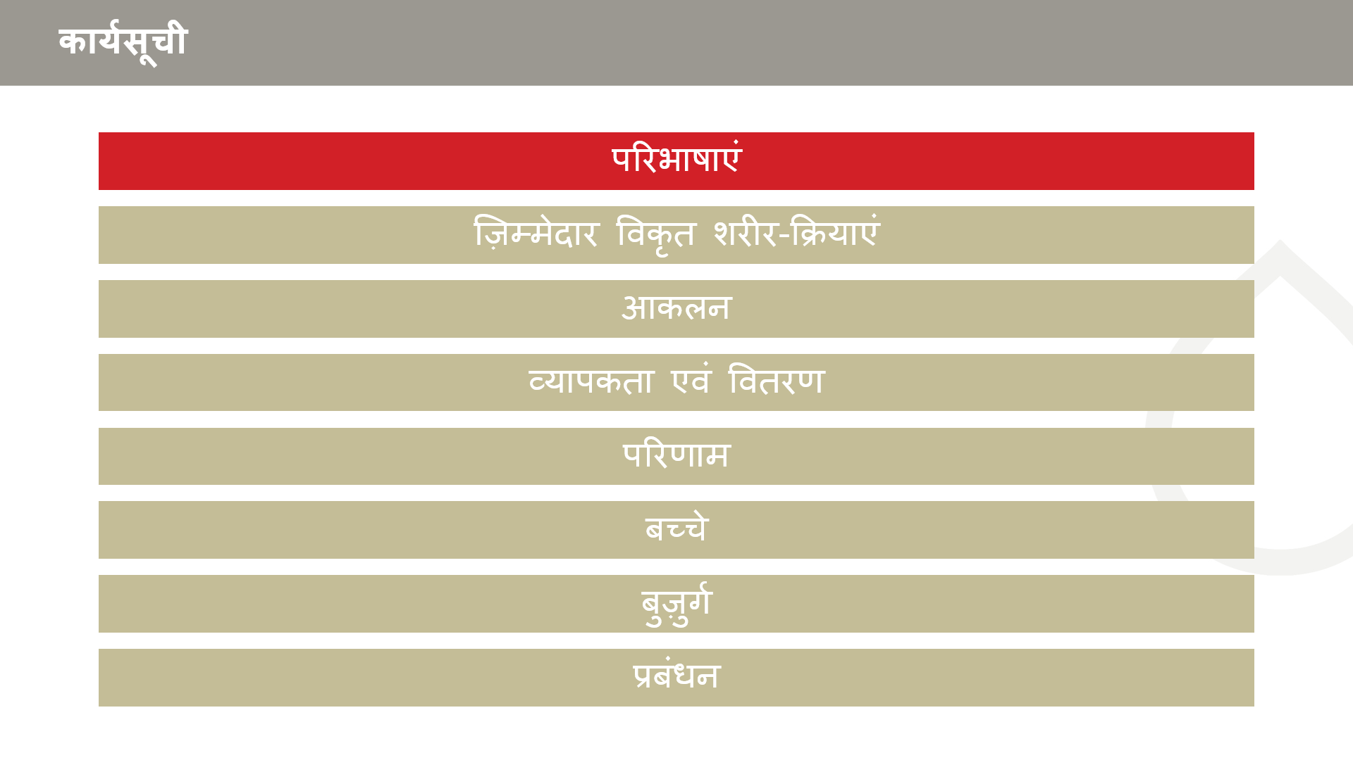

Slide 3
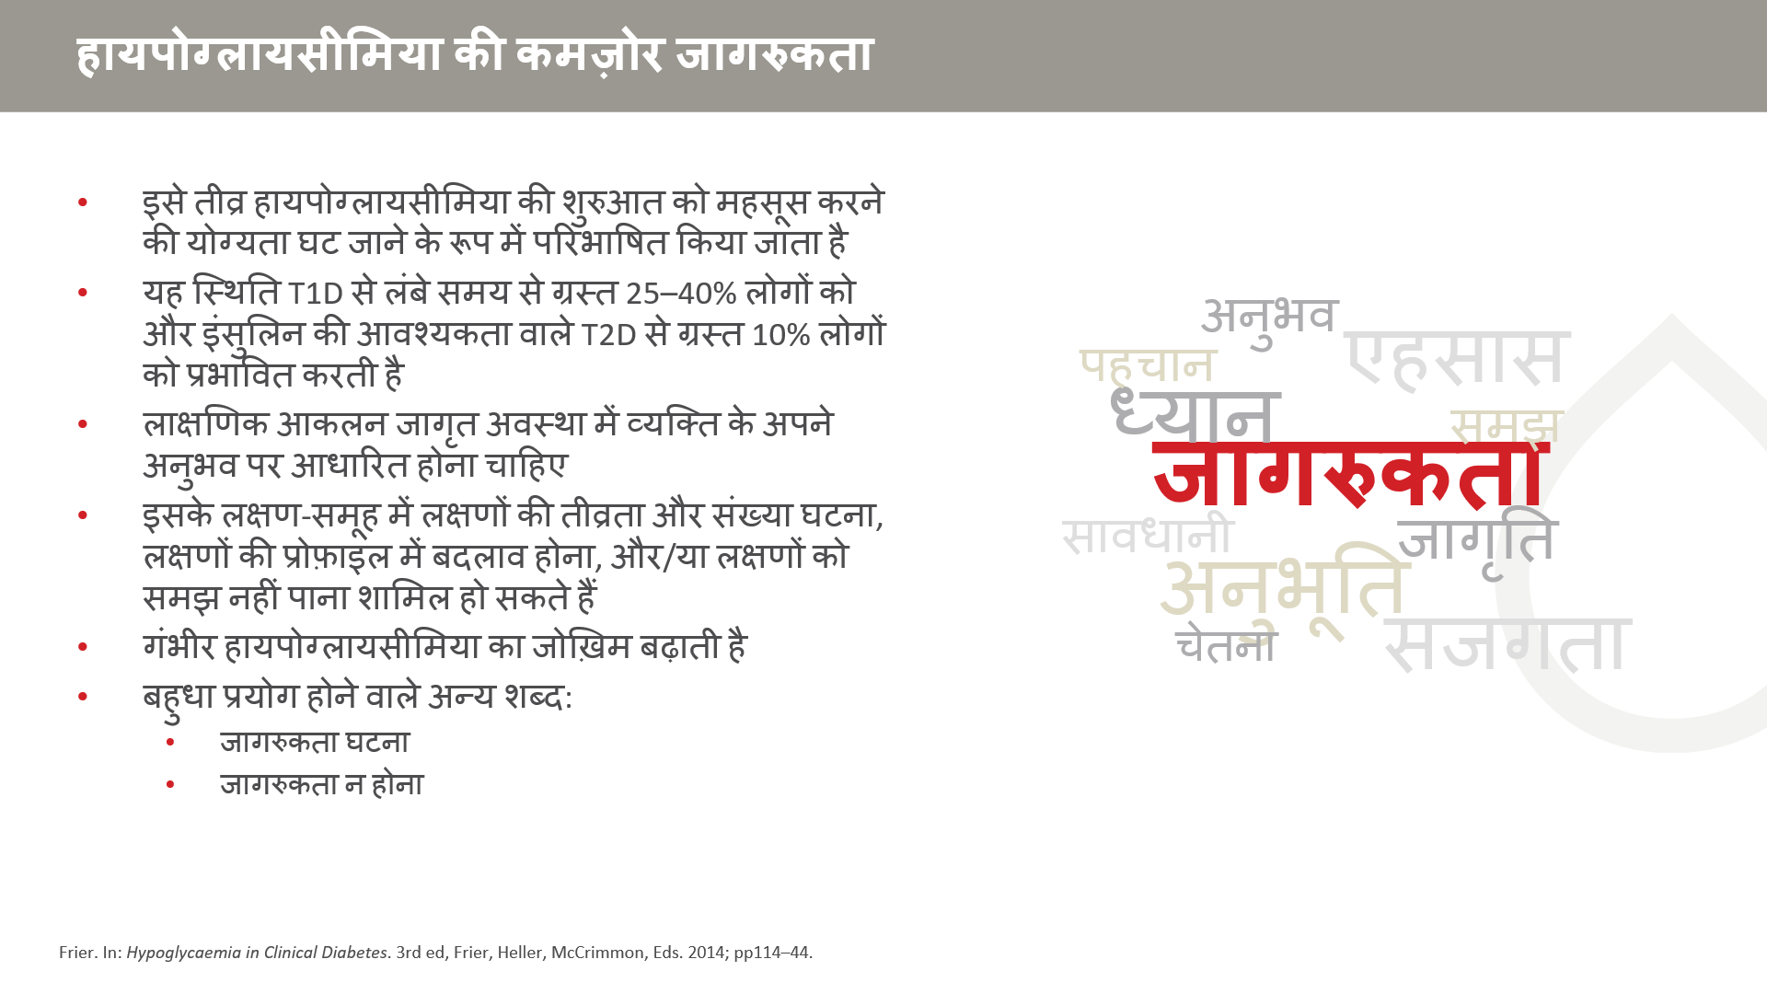

Slide 4
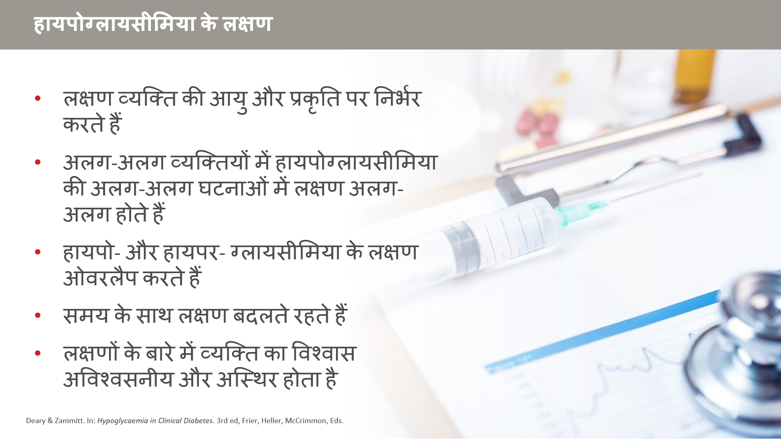

Slide 5
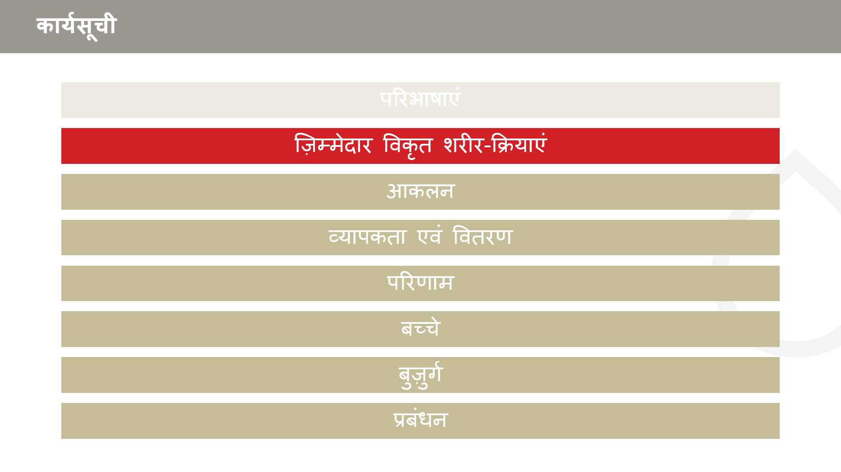

Slide 6
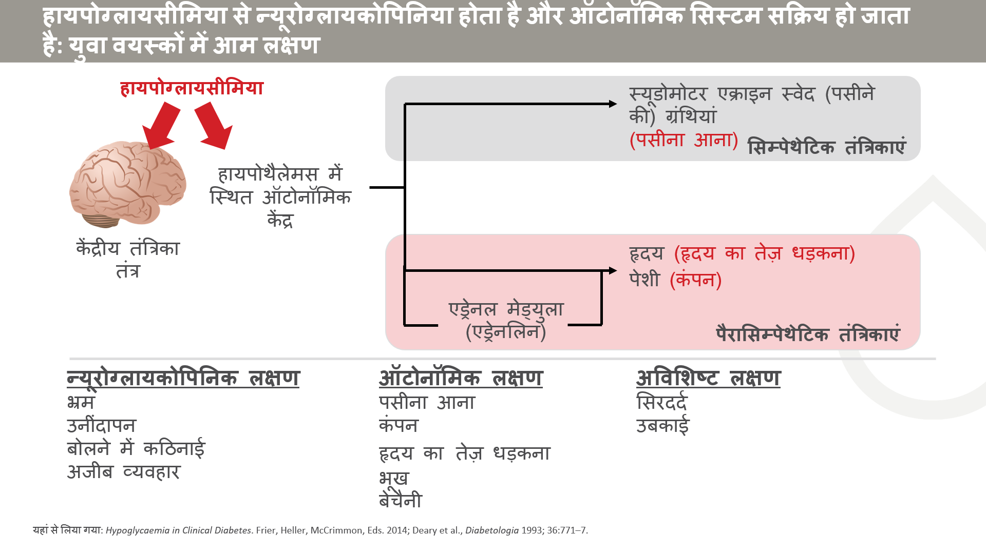

Slide 7
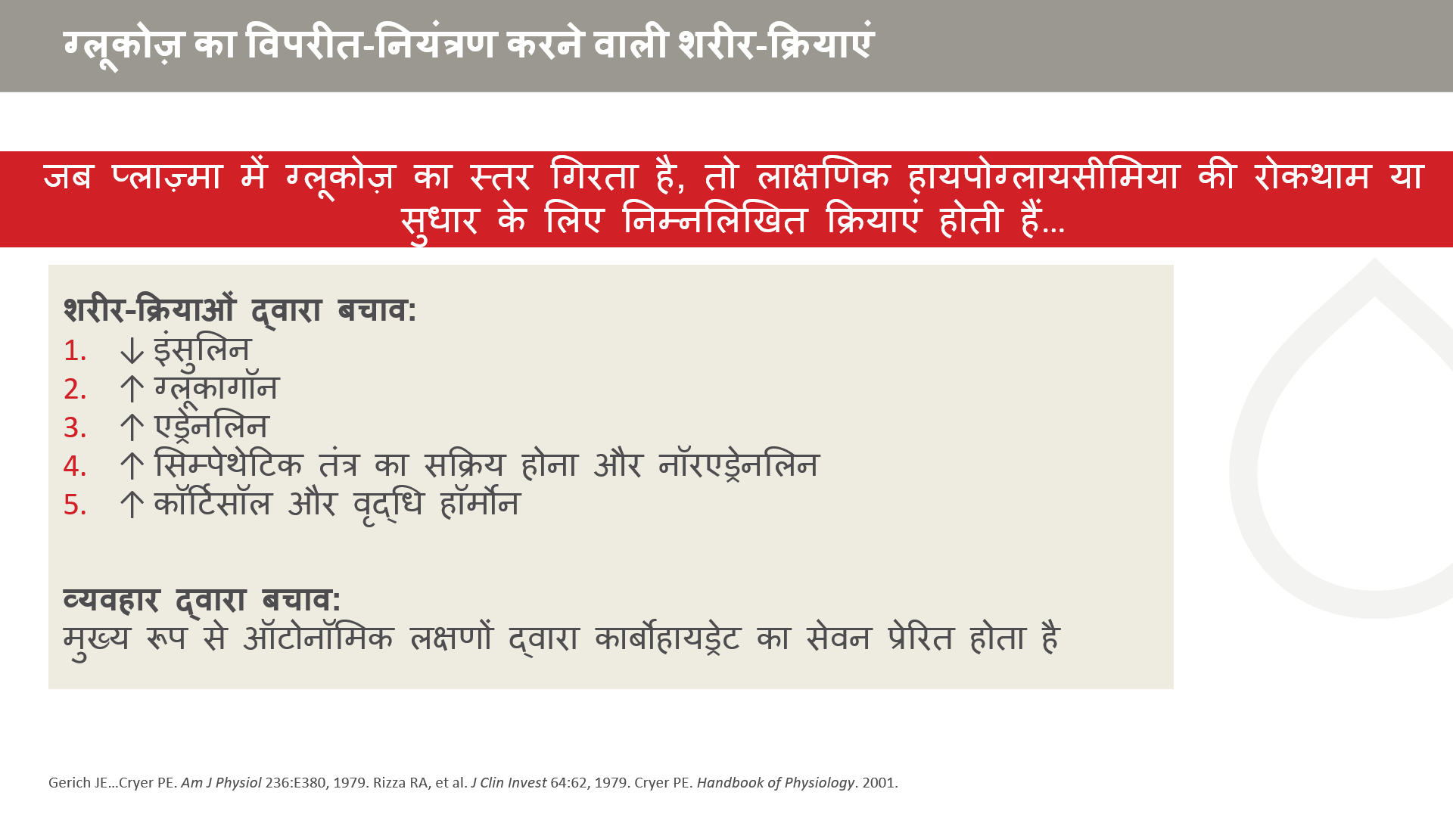

Slide 8
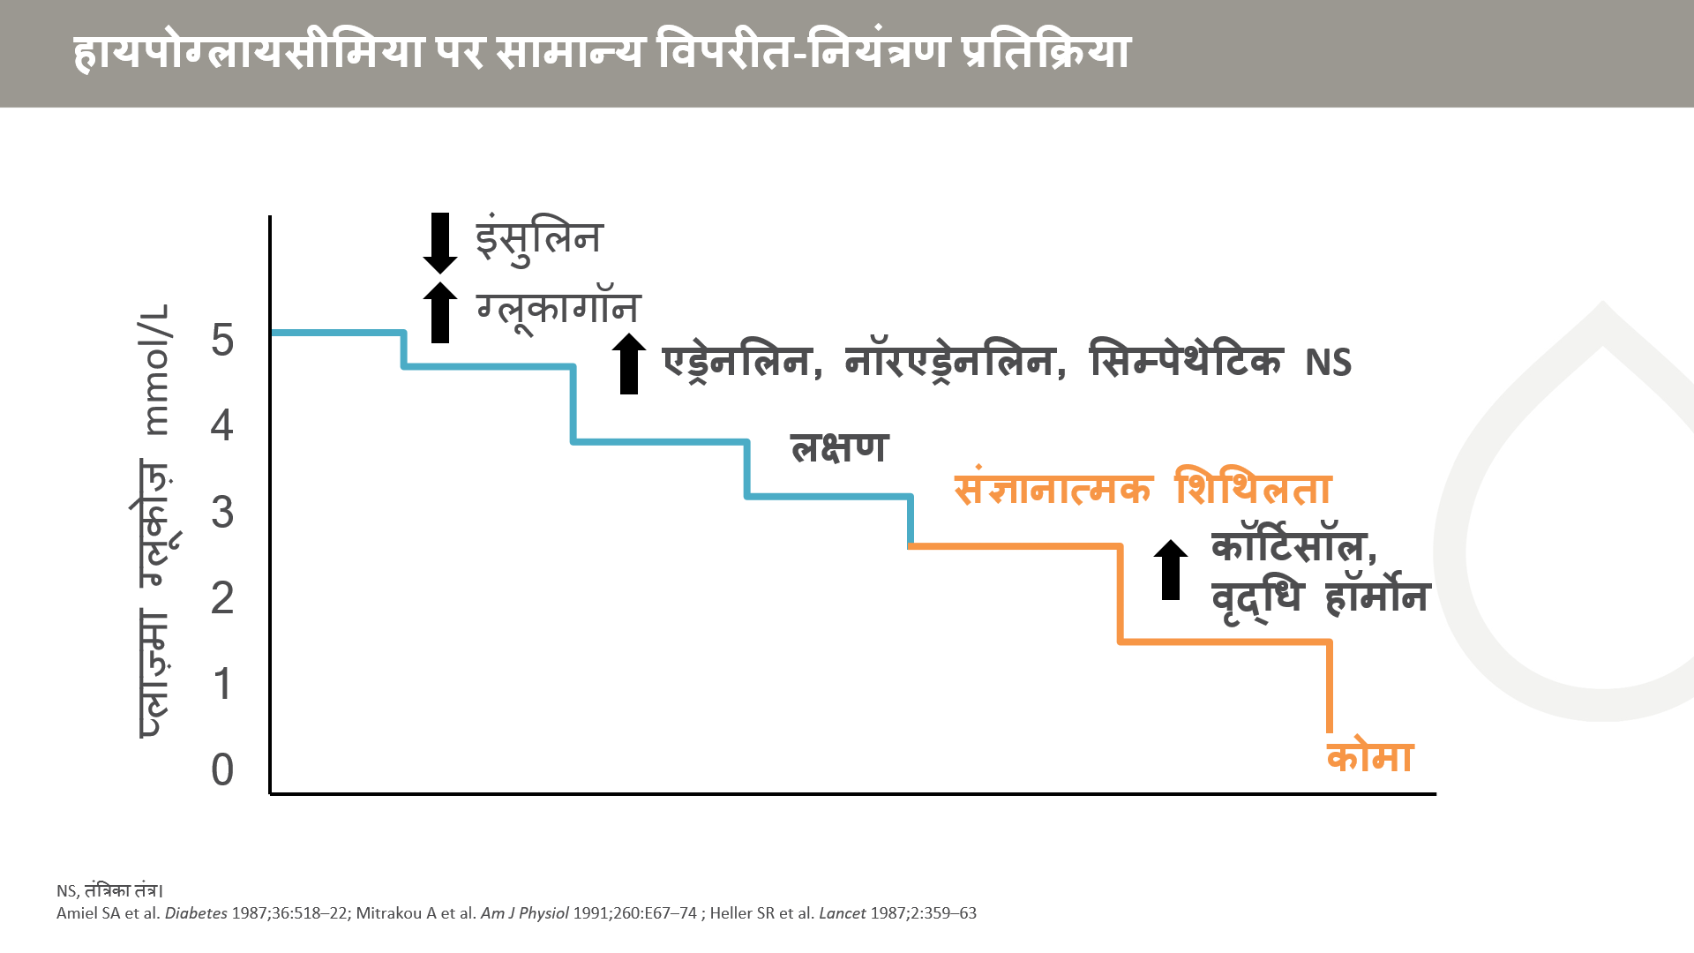
Notes:
प्लाज़्मा में ग्लूकोज़ की गिरती मात्रा के जिन स्तरों पर प्रतिक्रियाएं शुरू होती हैं उन स्तरों का यह डेटा इंसुलिन क्लैम्प तकनीक के उपयोग द्वारा नियंत्रित, धीमी-गिरावट वाला हायपोग्लायसीमिया प्रेरित करके प्राप्त किया गया है। शिराओं के जरिए इंसुलिन चढ़ा कर रक्त में इंसुलिन की मात्रा बढ़ाई जाती है और जांचकर्ता बारंबार व्यक्ति के सिरहाने प्लाज़्मा ग्लूकोज़ माप कर और शिराओं के जरिए ग्लूकोज़ की कम-अधिक की जा सकने वाली मात्राएं चढ़ा कर ग्लूकोज़ प्रोफ़ाइल तैयार करता है।^{1,2} ग्लूकोज़ के ऊंचे स्तरों पर संज्ञानात्मक क्षमता बाधित हो सकती है या कोमा हो सकता है।
1. Amiel SA et al. Diabetes 1987;36:518–22;
2. Mitrakou A et al. Am J Physiol 1991;260:E67–74.

Slide 9
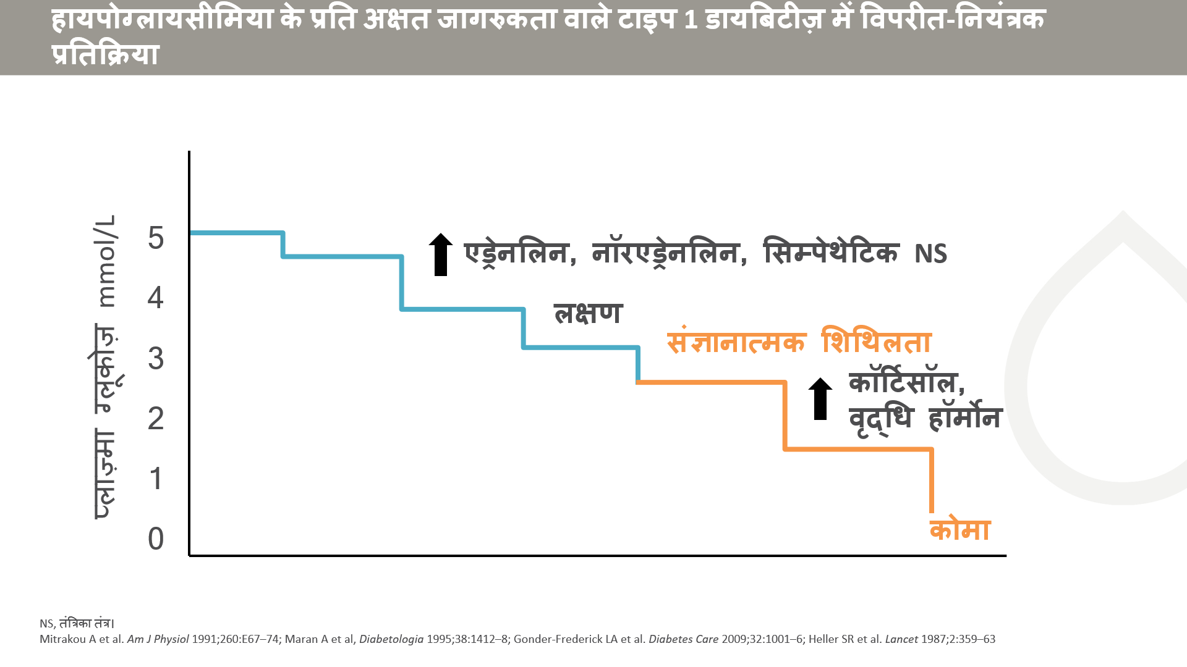
Notes:
इंसुलिन-उपचारित डायबिटीज़ में, प्लाज़्मा में ग्लूकोज़ के गिरते स्तर की प्रतिक्रिया में रक्त में घूम रहे इंसुलिन को घटाने की क्षमता नष्ट हो जाती है। इंसुलिन की कमी वाले डायबिटीज़ में, प्लाज़्मा में ग्लूकोज़ के गिरते स्तर की प्रतिक्रिया में रक्त में ग्लूकागॉन छोड़ने की क्षमता नष्ट हो जाती है, और ऐसा माना जाता है कि इसका संबंध, बीटा कोशिकाओं से इंसुलिन का स्राव घटने का संकेत ग्लूकागॉन स्रावित करने वाली एल्फा कोशिका तक नहीं पहुंचने के साथ है। इस प्रकार, बचाव की ज़िम्मेदारी सबसे पहले एड्रेनलिन और सिम्पेथेटिक प्रतिक्रियाओं पर, तथा हायपोग्लायसीमिया के उन लक्षणों के उत्पन्न होने तथा उनका एहसास होने पर आ पड़ती है जो ऑटोनॉमिक तंत्र के सक्रिय होने से संबंध रखते हैं। जब प्लाज़्मा में ग्लूकोज़ की मात्रा 3 mmol/L (54 mg/dL) से नीचे गिर जाती है तो औपचारिक परीक्षणों में संज्ञानात्मक कमज़ोरी का पता लगाया जा सकता है। ऐसा प्रायोगिक हायपोग्लायसीमिया में और टाइप 1 डायबिटीज़ के साथ मुक्त रूप से जी रहे व्यक्तियों में होने वाले हायपोग्लायसीमिया में पाया गया है।

Slide 10
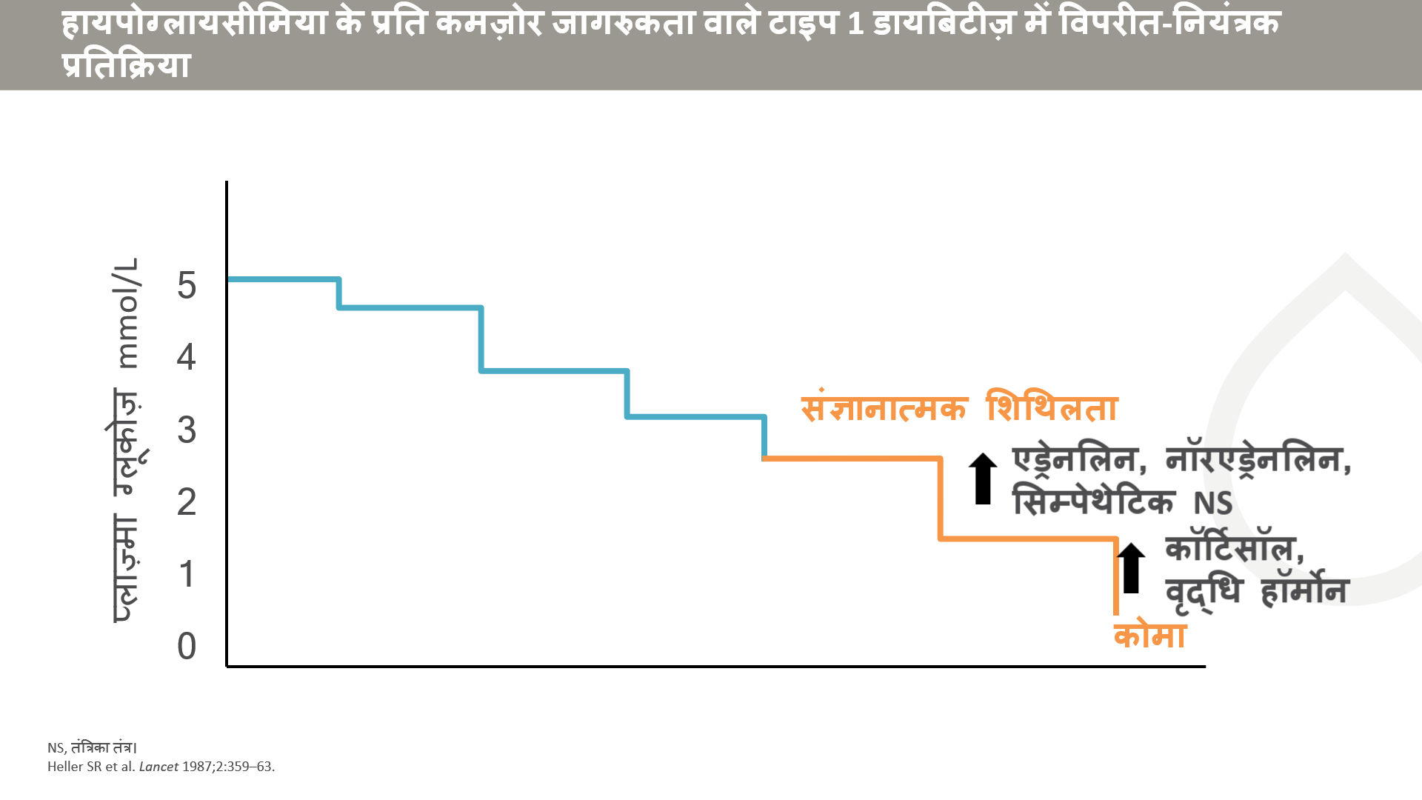
Notes:
हायपोग्लायसीमिया की कमज़ोर जागरुकता वाले लोगों में, हायपोग्लायसीमिया के विरुद्ध विपरीत-नियंत्रक प्रतिक्रियाएं अक्षत जागरुकता वाले लोगों की तुलना में कहीं निचले ग्लूकोज़ स्तर पर शुरू होती हैं; यह स्तर 3 mmol/L (54 mg/dL) से कम होता है जिस पर संज्ञानात्मक शिथिलता सबसे पहले दिखनी शुरू होती है। तनाव प्रतिक्रियाओं का परिमाण भी काफ़ी घट जाता है। इसका हायपोग्लायसीमिया के लक्षणों की हानि से संबंध होता है – हायपोग्लायसीमिया का अनुभव कर रहा व्यक्ति अपनी इस अवस्था के प्रति कम जागरुक होता है।

Slide 11
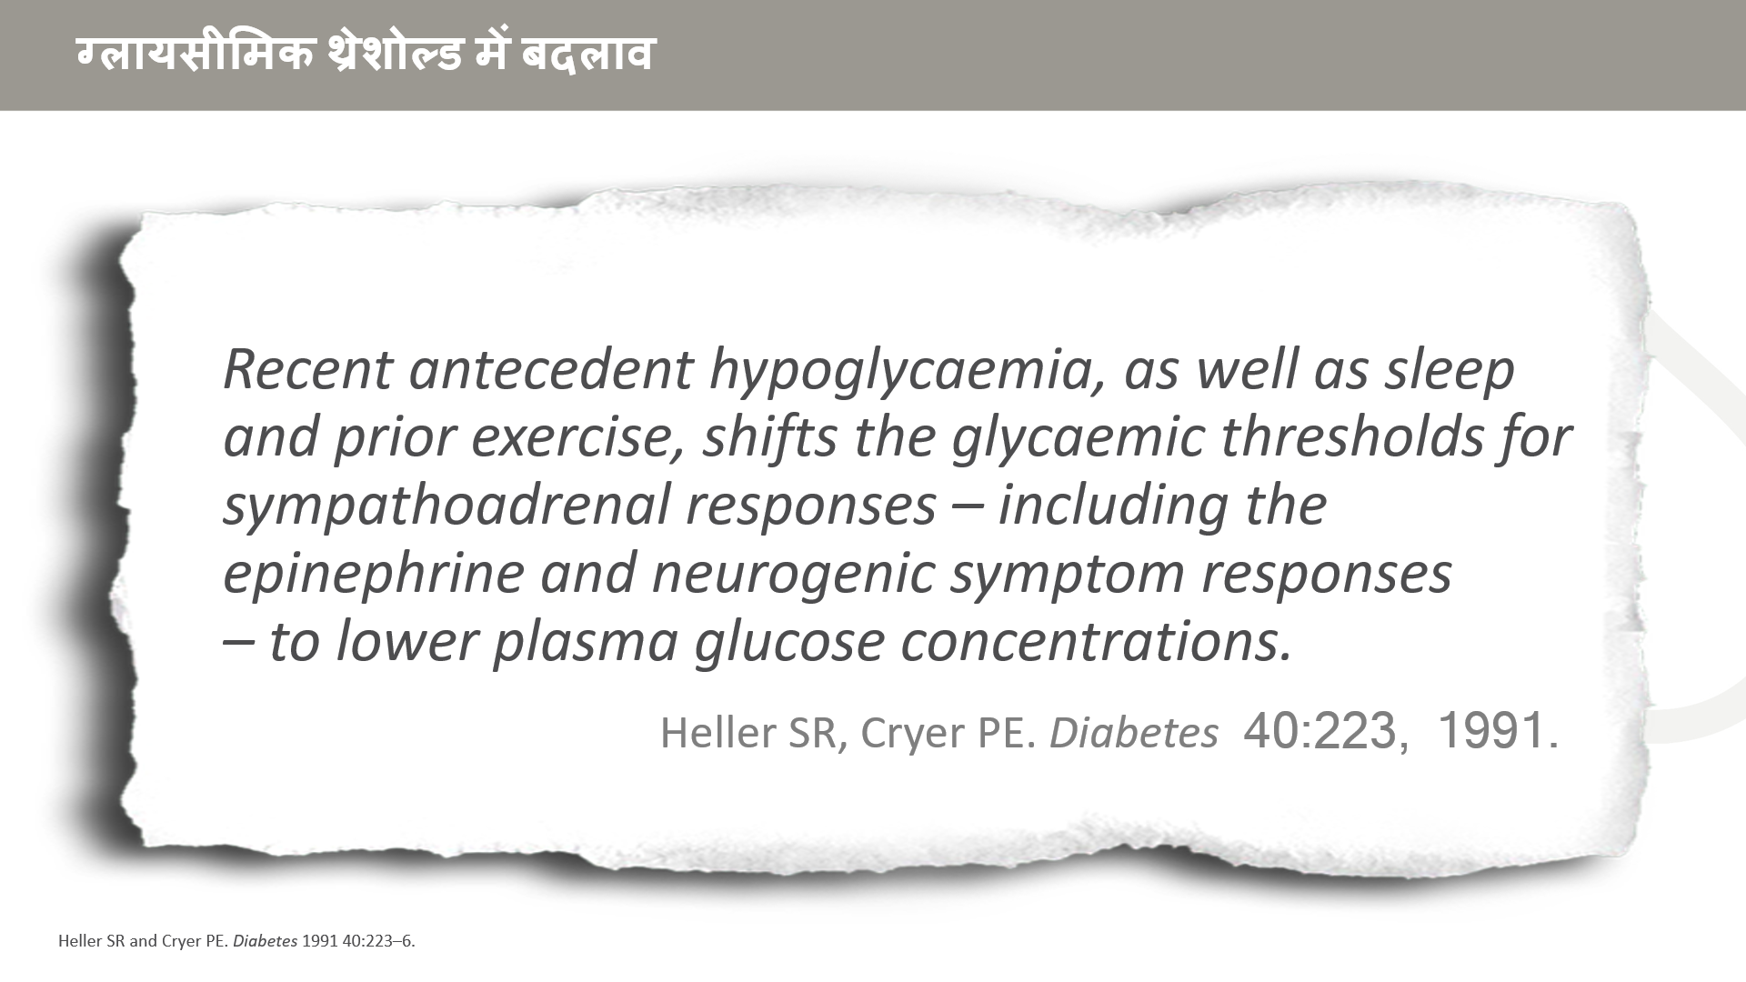

Slide 12
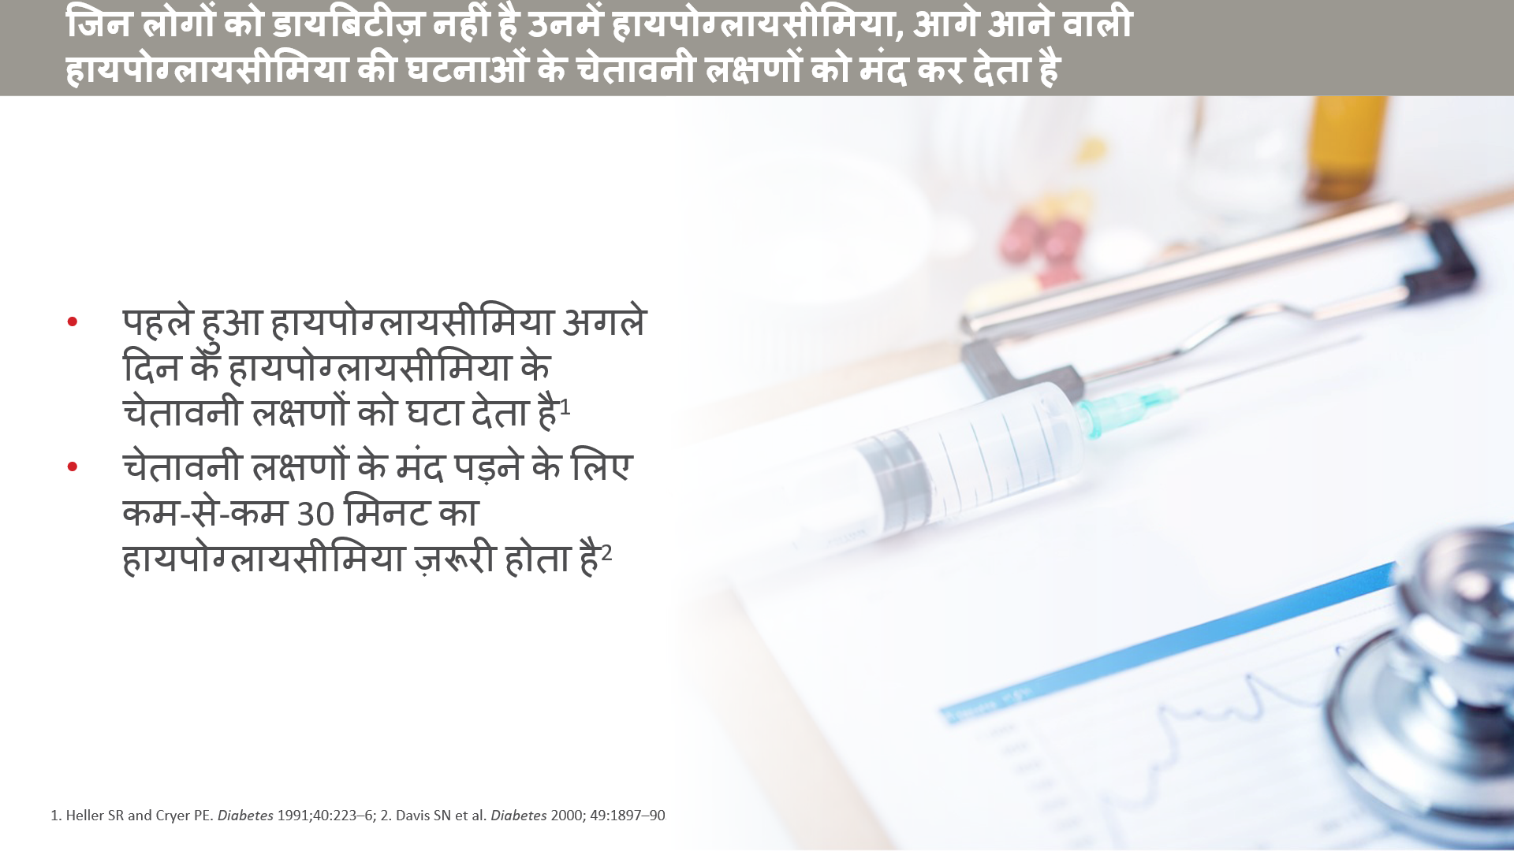

Slide 13
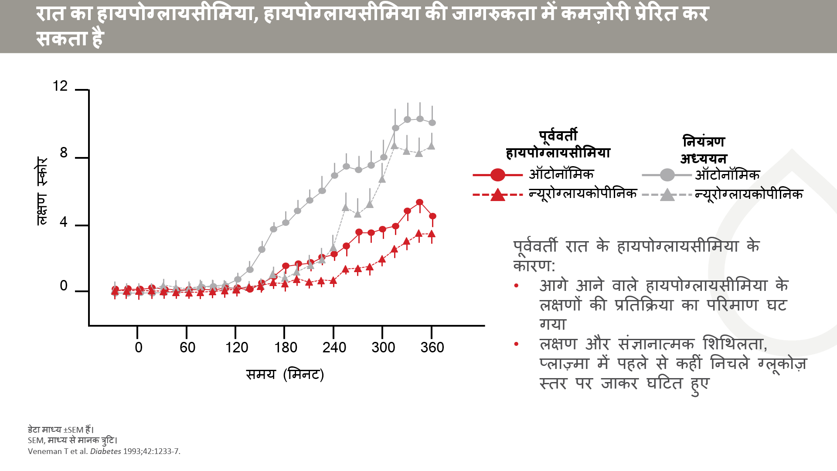
Notes:
10 डायबिटीज़-मुक्त वयस्कों में निम्नलिखित के बाद वाली सुबह को हायपोग्लायसीमिया (2.4 mmol/L) उत्पन्न किया गया था:
रात में सामान्य ग्लायसीमिया (नियंत्रण अध्ययन)
रात में 2 घंटों का लक्षणहीन हायपोग्लायसीमिया (प्लाज़्मा ग्लूकोज़: 2.4 mmol/L)
रात के लक्षणहीन हायपोग्लायसीमिया के कारण थ्रेशोल्ड बढ़ गया और ऑटोनॉमिक व न्यूरोग्लायकोपीनिक प्रतिक्रियाओं का, विपरीत-नियंत्रक हॉर्मोन प्रतिक्रियाओं का और हायपोग्लायसीमिया के दौरान संज्ञानात्मक शिथिलता का परिमाण घट गया।

Slide 14
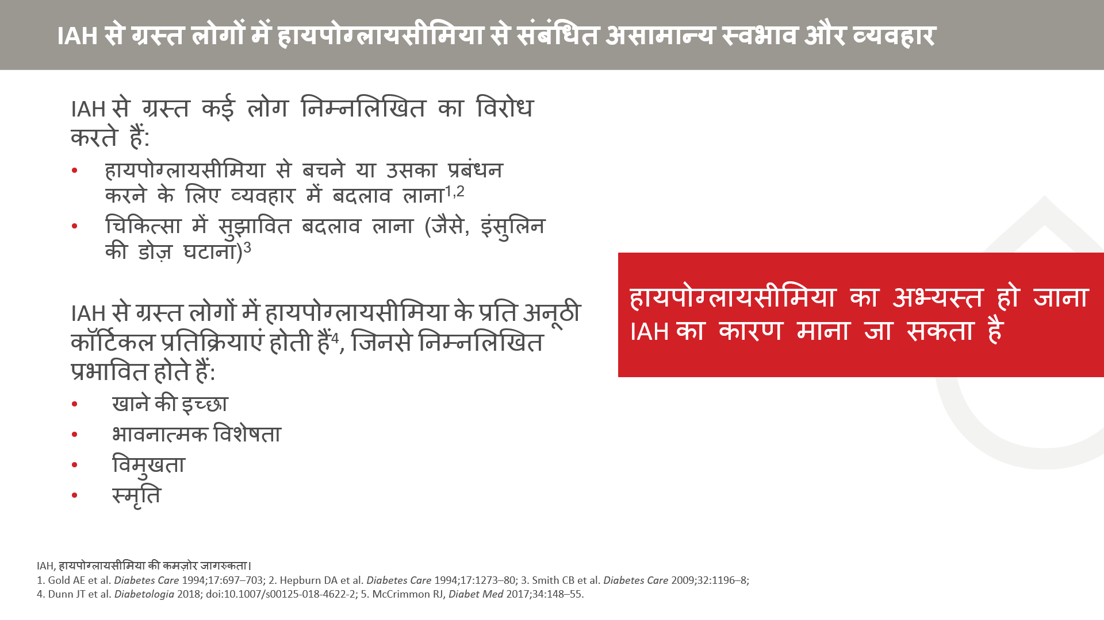

Slide 15
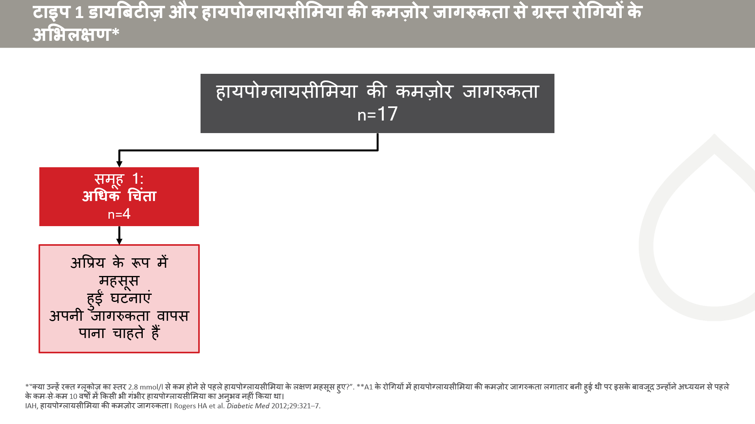
Notes:
T1D और हायपोग्लायसीमिया की कमज़ोर जागरुकता से ग्रस्त लोगों ने आधी निश्चित और आधी अनिश्चित संरचना वाले इंटरव्यू दिए जिनमें उनकी स्थिति के बारे में उनकी धारणाओं और उनके अनुभवों की छानबीन की गई थी। उत्तर अधिक या कम चिंता वाले समूहों में विभाजित किए गए।
अधिक चिंता वाले समूह के उत्तरदाताओं ने हायपोग्लायसीमिया की घटनाओं को डरावनी, लाचार करने वाली और समाज में शर्मिंदा करने वाली बताया। उन्हें एहसास हुआ कि जागरुकता वापस पाने, और कमज़ोर जागरुकता की रोकथाम करने, उसे न्यूनतम करने या उसे समूल ख़त्म करने के उपाय करना ज़रूरी है।

Slide 16
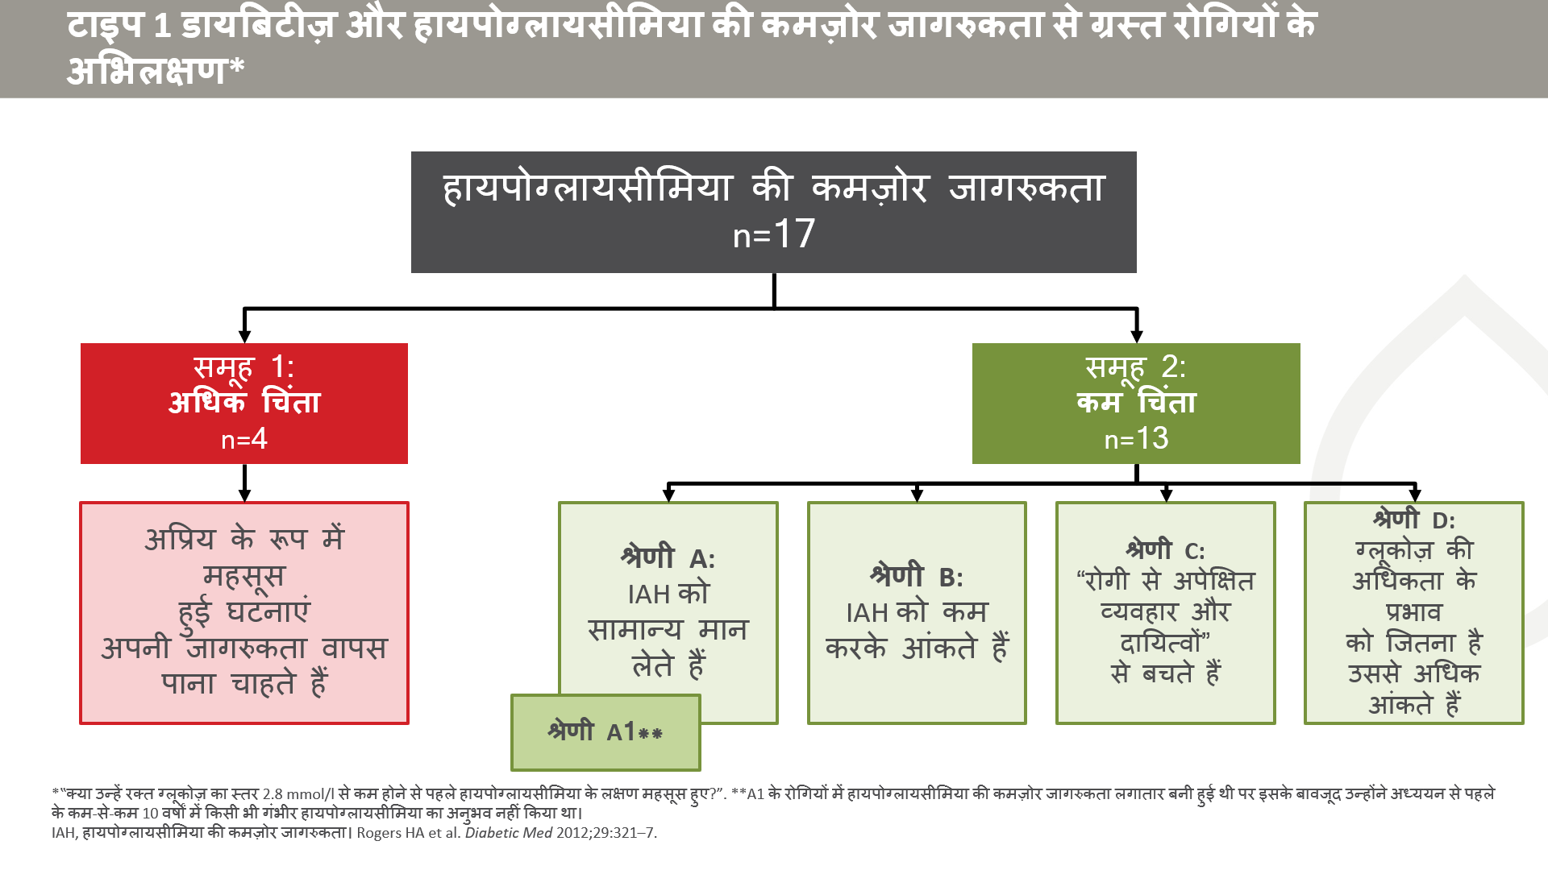
Notes:
अधिकतर रोगी कमज़ोर जागरुकता पर ध्यान देने को लेकर कम चिंतित या कम प्रेरित थे। कम चिंता के कारणों को 4 श्रेणियों में रखा जा सकता है।
A: उत्तरदाता हायपोग्लायसीमिया को डायबिटीज़ के साथ जीने के एक सामान्य भाग के रूप में देखते थे। कुछ उत्तरदाताओं ने सर्वे से पहले के कम-से-कम 10 वर्षों में हायपोग्लायसीमिया का अनुभव नहीं किया था, अतः उन्हें A1 श्रेणी में रखा गया।
B: उत्तरदाताओं ने हायपोग्लायसीमिया के प्रभावों को कम करके आंका, उन्हें लगा कि वे 3 mmol/L जितने रक्त ग्लूकोज़ के साथ कामकाज कर सकते हैं, या उनका मानना था कि गंभीर हायपोग्लायसीमिया की घटना उनके साथ नहीं होगी
C: उत्तरदाताओं का यह मानना था कि लक्षणहीन हायपोग्लायसीमिया का उपचार करवाना एक झंझट है, और वे अपने डायबिटीज़ के प्रबंधन में आवश्यकता से अधिक सावधान नहीं होना चाहते थे।
D: उत्तरदाताओं को हायपरग्लायसीमिया होने की चिंता अधिक थी, उन्होंने हायपरग्लायसीमिया से जुड़ी जटिलताएं पैदा होने के प्रति अपनी बेचैनी पर ज़ोर दिया।

Slide 17
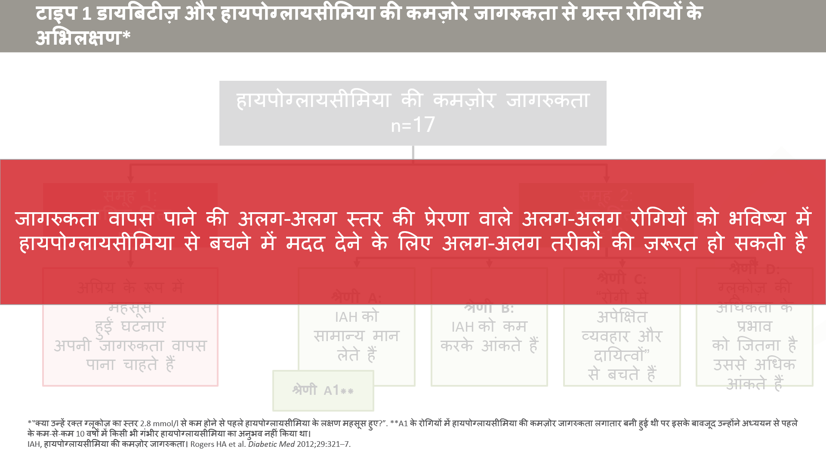

Slide 18
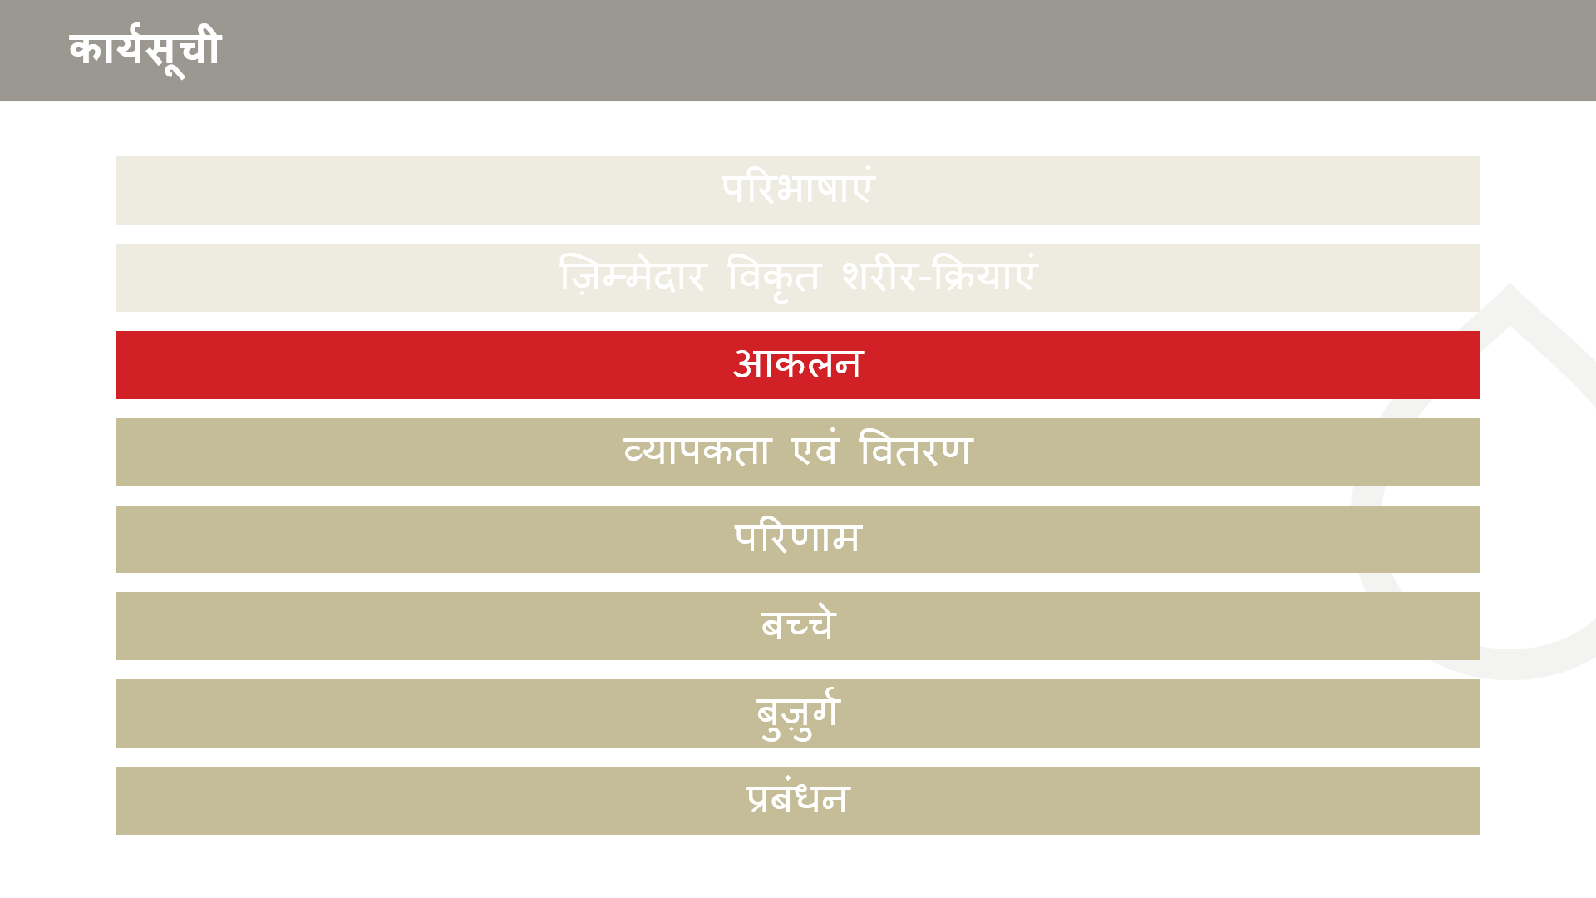

Slide 19
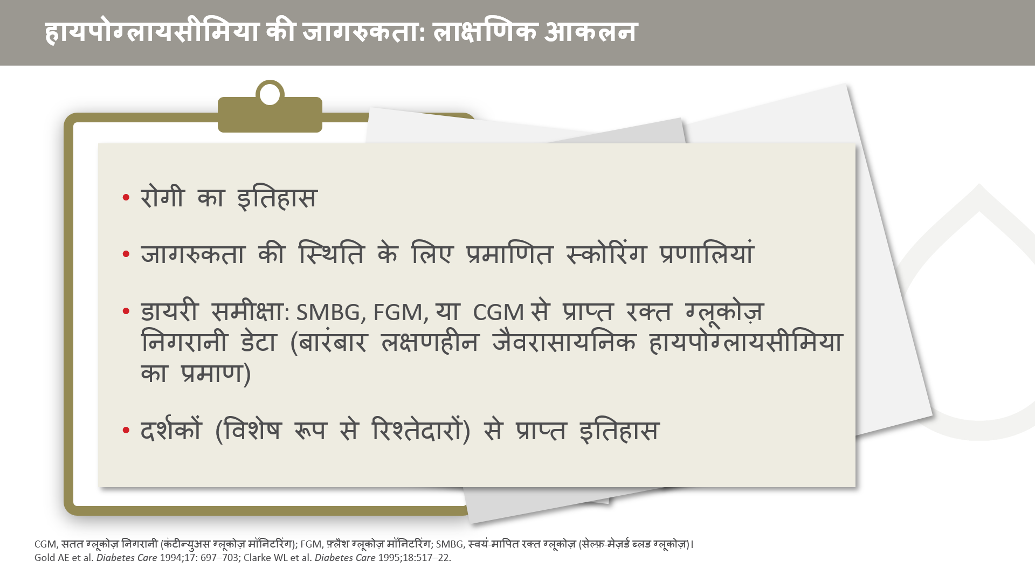
Notes:
हायपोग्लायसीमिया की जागरुकता के मापन के लिए इन कुछ टूल्स और संसाधनों का उपयोग किया जा सकता है।

Slide 20
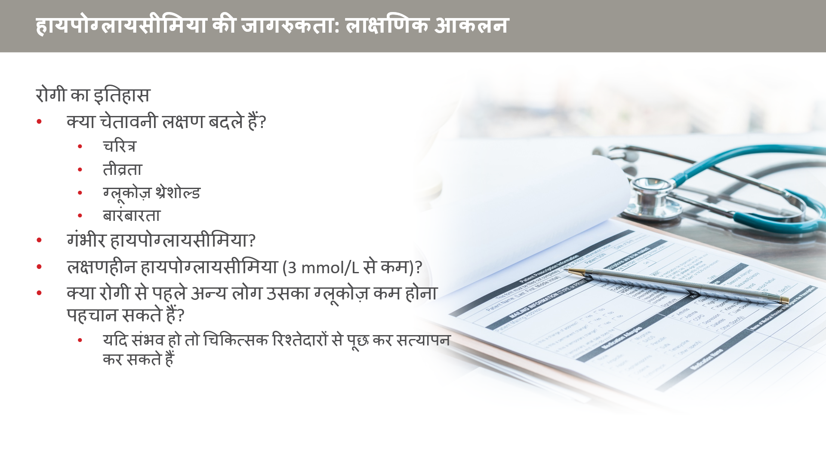

Slide 21
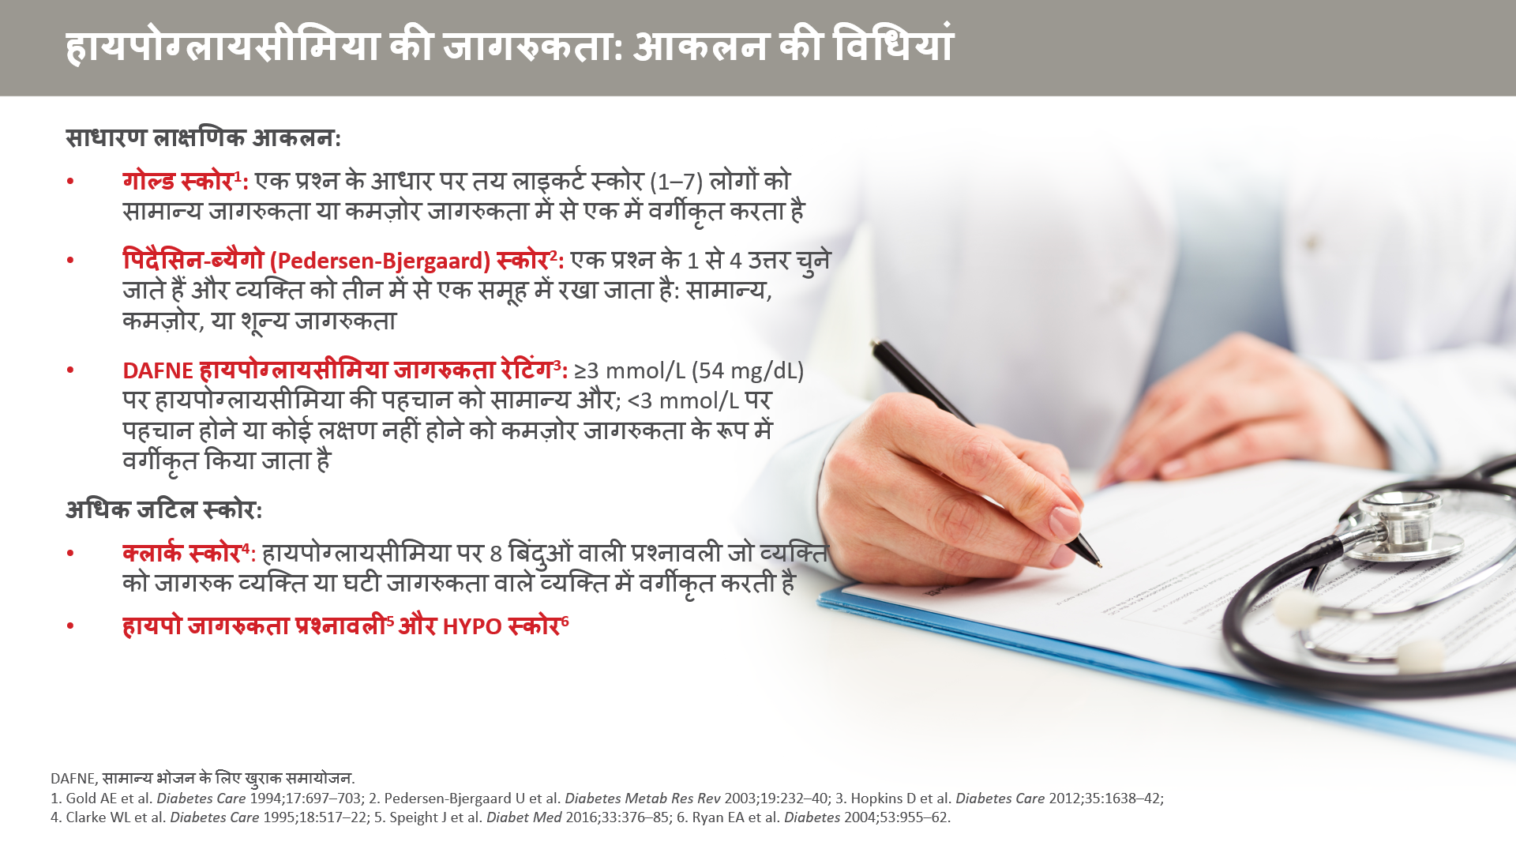
Notes:
गोल्ड स्कोर और पिदैसिन-ब्यैगो (Pedersen-Bjergaard) स्कोर तेज़ी से संचालित किए जा सकते हैं और वे गंभीर हायपोग्लायसीमिया के जोख़िम के साथ संबंध स्थापित करने के मामले में प्रमाणित हैं, पर ये दोनों ही स्कोर व्यक्तिपरक होते हैं।
DAFNE टूल अपेक्षाकृत अधिक वस्तुपरक है क्योंकि इसमें ग्लूकोज़ की वह मात्रा पूछी जाती है जिससे नीचे व्यक्ति हायपोग्लायसीमिया के प्रति जागरुक/से अवगत होता है।
क्लार्क स्कोर, हायपो जागरुकता प्रश्नावली, और HYPO स्कोर, इन सभी में स्वास्थ्य देखभाल पेशेवर द्वारा स्कोरिंग किया जाना ज़रूरी होता है, पर इनसे अतिरिक्त जानकारी भी मिलती है। क्लार्क स्कोर में गंभीर हायपोग्लायसीमिया की घटनाओं की बारंबारता शामिल होती है; इसलिए यह स्कोर जागरुकता के साथ-साथ अन्य बातें भी मापता है।

Slide 22
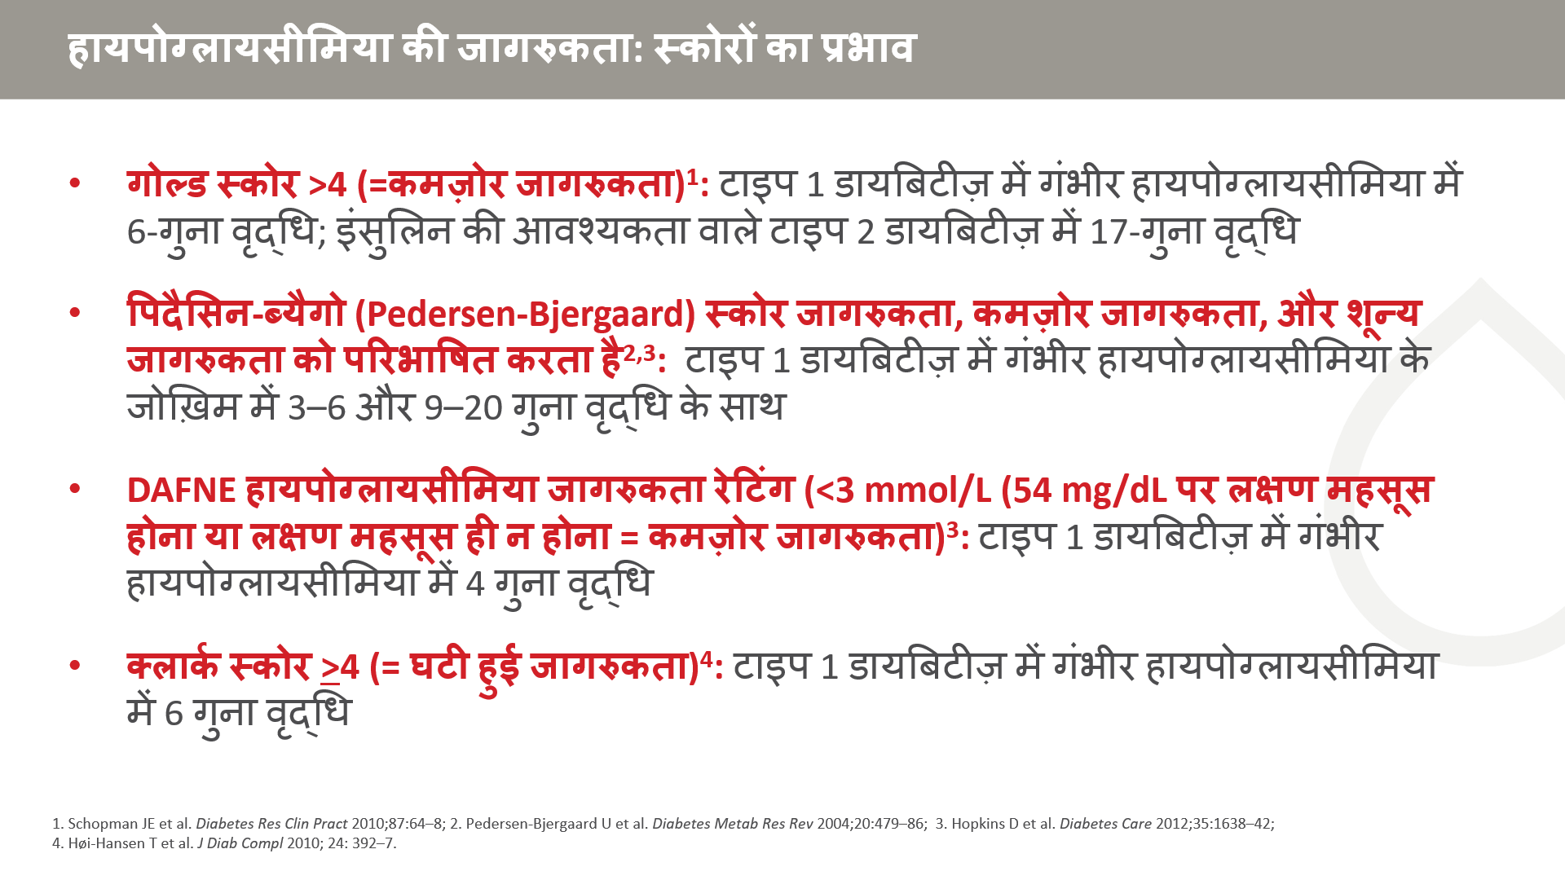
Notes:
ध्यान दें कि अलग-अलग विधियों में पारिभाषिक शब्दों में अंतर हैं। गोल्ड वर्गीकरण में जिसे कमज़ोर जागरुकता कहा जाता है वह पिदैसिन-ब्यैगो (Pedersen-Bjergaard) स्कोर में शून्य जागरुकता और क्लार्क स्कोर में घटी हुई जागरुकता के लगभग बराबर है।

Slide 23
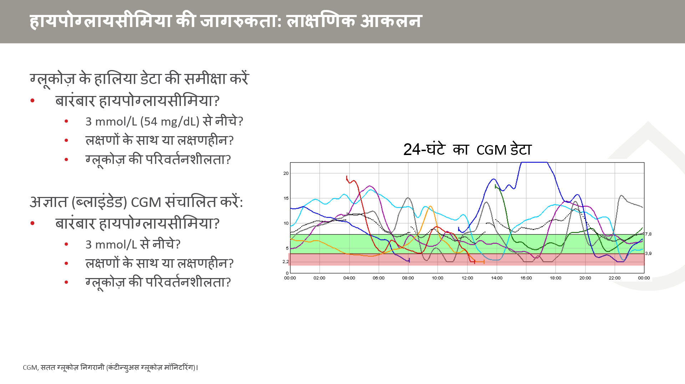
Notes:
चित्र में एक सप्ताह तक संचालित CGM में 24 घंटों के दौरान ग्लूकोज़ की परिवर्तनशीलता दिखाई गई है। हर रंग की रेखा एक दिन दिखाती है। हरी पट्टी सामान्य ग्लायसीमिक रेंज दिखाती है, वहीं लाल पट्टी हायपोग्लायसीमिया दिखाती है। इस चित्र में पूरे सप्ताह के दौरान, हायपोग्लायसीमिया की कई घटनाएं देखी जा सकती हैं।

Slide 24
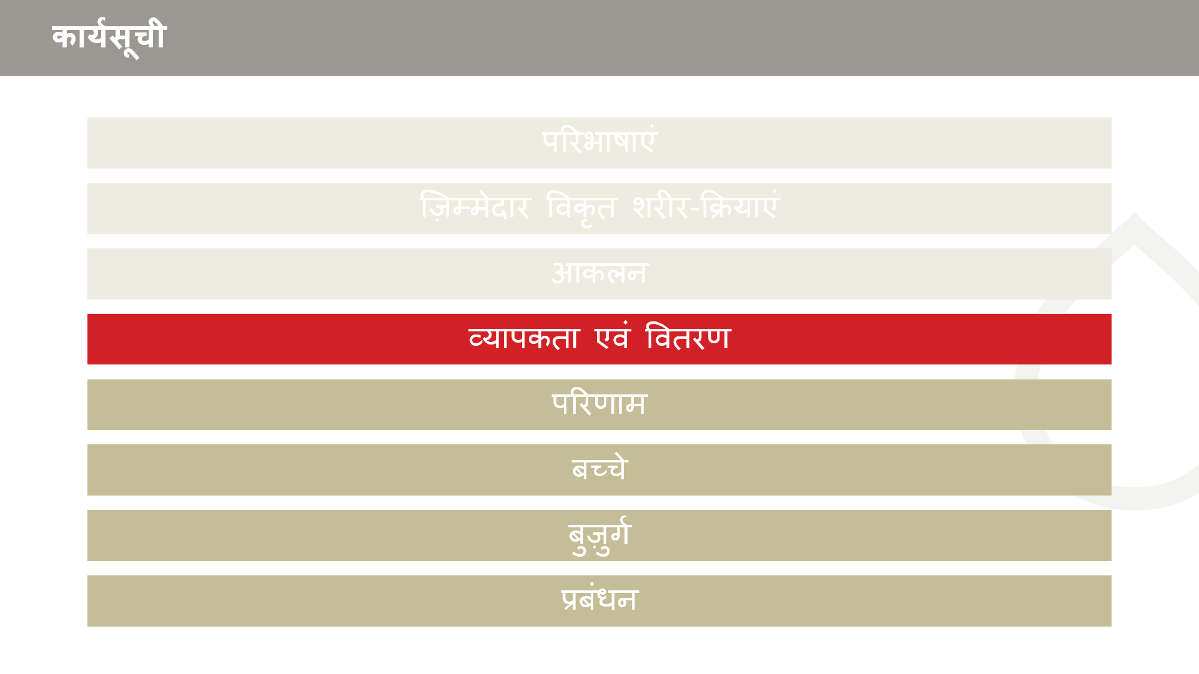

Slide 25
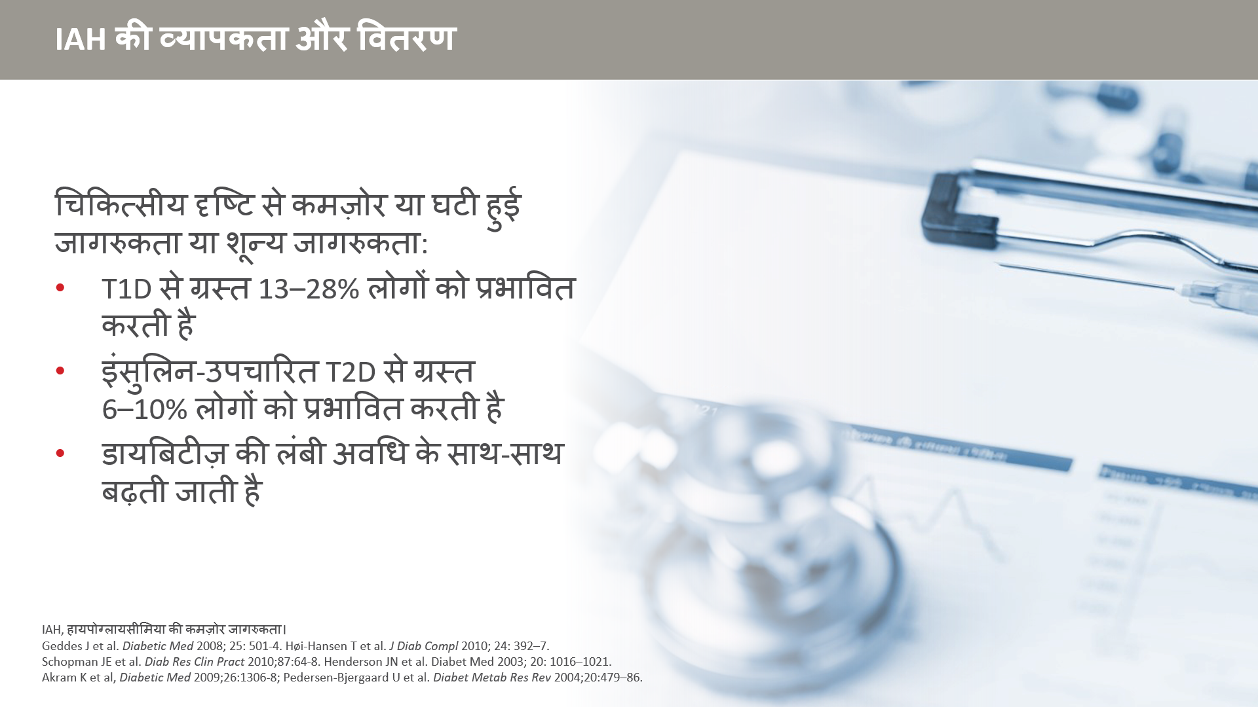

Slide 26
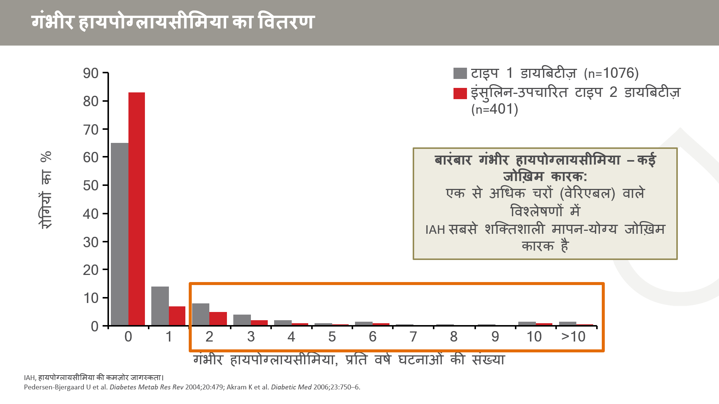
Notes:
डेटा में डेनमार्क और ब्रिटेन में कई केंद्रों पर टाइप 1 डायबिटीज़ से ग्रस्त 1076 क्रमागत वयस्क रोगियों के एक क्रॉस-सेक्शनल सर्वे का वर्णन था जिन्होंने हायपोग्लायसीमिया और संबंधित मुद्दों पर एक विस्तृत प्रश्नावली पूरी की।
पिछले वर्ष में गंभीर हायपोग्लायसीमिया की दर 1.3 घटनाएं/रोगी-वर्ष थी और 36.7% प्रतिभागियों ने उक्त घटनाएं होना सूचित किया था। वितरण अत्यधिक असमान था; 54% घटनाएं मात्र 5% प्रतिभागियों में हुई थीं। गंभीर हायपोग्लायसीमिया की एक से अधिक घटनाओं वाले अधिकांश रोगियों में जागरुकता कमज़ोर थी। कमज़ोर जागरुकता वह सबसे शक्तिशाली, मापनीय कारक था जिसके आधार पर बारंबार गंभीर हायपोग्लायसीमिया होने के जोख़िम का पूर्वानुमान लगाया जा सकता है।

Slide 27
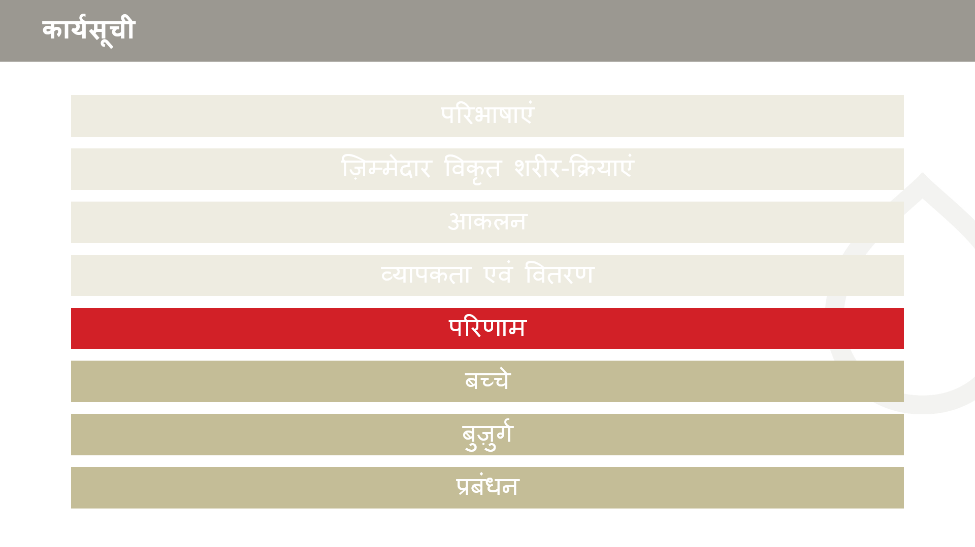

Slide 28
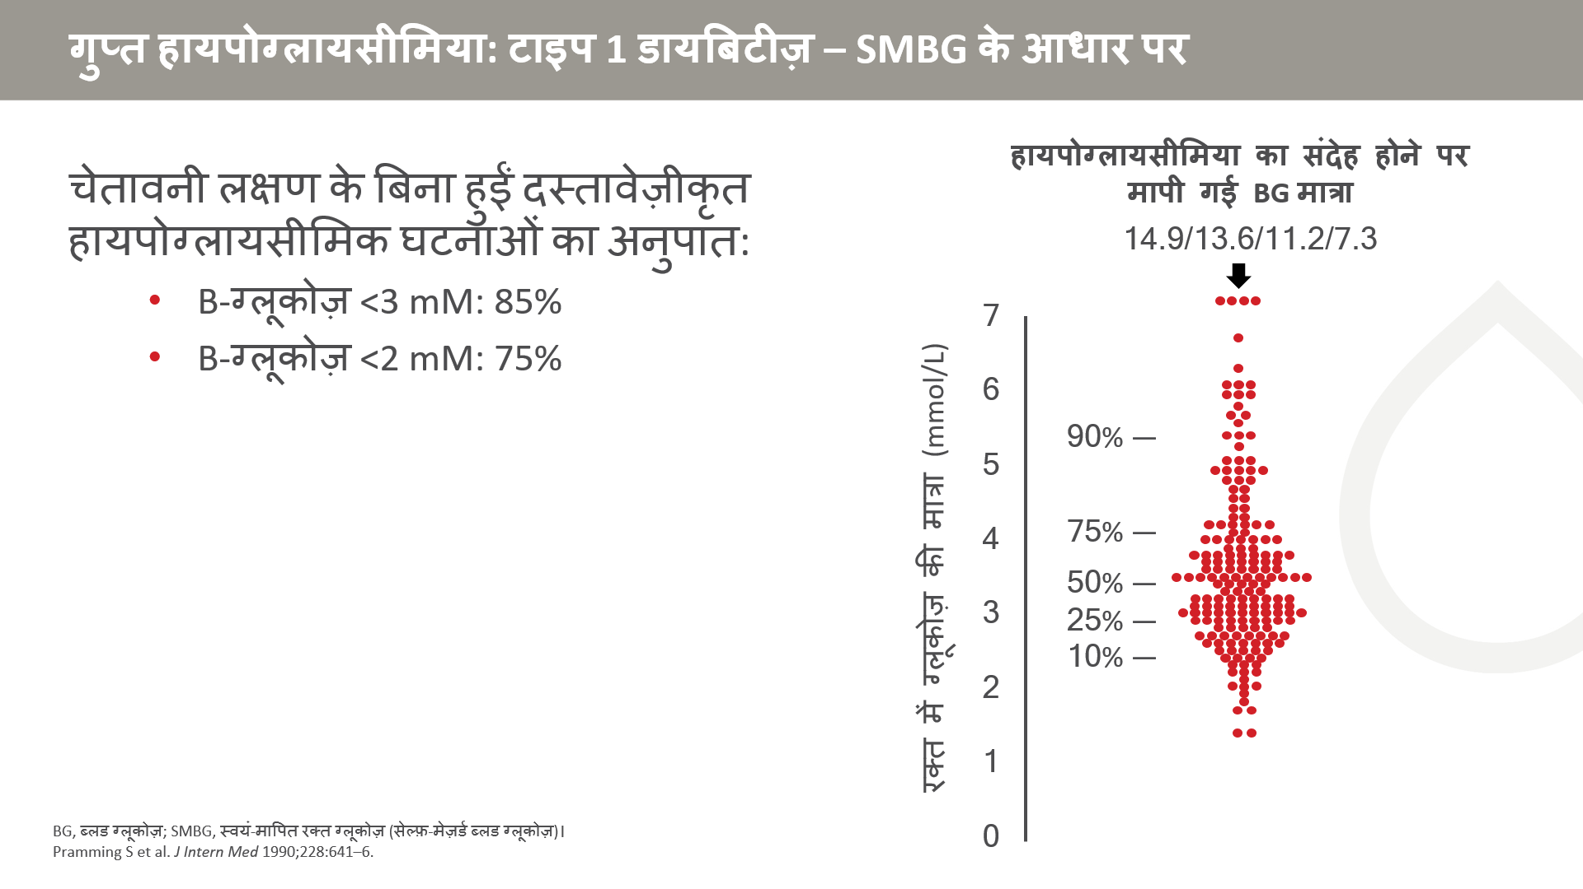
Notes:
66 रोगियों ने घर पर पहले लगातार तीन दिनों तक और फिर अगले 3 सप्ताह तक सप्ताह में एक बार, दिन के दौरान 7 बार मापन वाली रक्त ग्लूकोज़ प्रोफ़ाइल इकट्ठी कीं
रोगियों ने बताया कि उन्हें सैंपल लेने वाले समय पर हायपोग्लायसीमिया का एहसास हो रहा था या नहीं, और यदि उन्हें अध्ययन अवधि के दौरान किसी भी समय हायपोग्लायसीमिया होने का एहसास हुआ तो उन्होंने अतिरिक्त सैंपल लिए। दायां ग्राफ वह BG मात्रा दिखाता है जिस पर रोगी को हायपोग्लायसीमिया होने का एहसास हुआ।
रक्त में ग्लूकोज़ की मात्रा <2mM होने पर, 75% रोगियों को हायपोग्लायसीमिया के लक्षण महसूस नहीं हुए। मात्रा <3mM होने पर, 85% को लक्षण महसूस नहीं हुए, इससे यह संकेत मिलता है कि लक्षणयुक्त हायपोग्लायसीमिया, जैवरासायनिक हायपोग्लायसीमिया का विश्वसनीय संकेतक नहीं है।

Slide 29
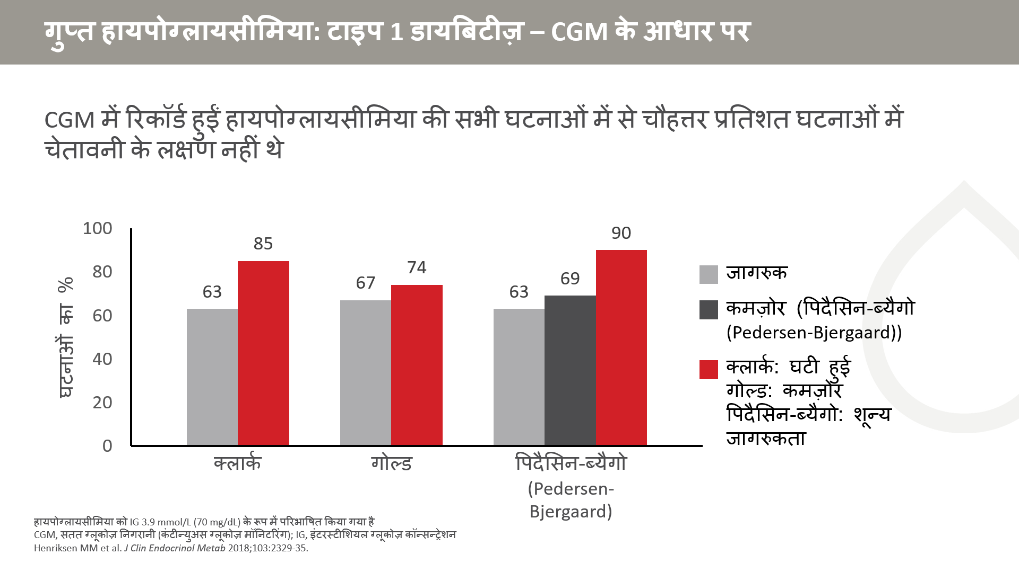
Notes:
T1DM के 153 रोगियों की 7 दिनों तक CGM से निगरानी की गई और उन्होंने हायपोग्लायसीमिया के लक्षण रिकॉर्ड किए।
74% घटनाओं में लक्षण नहीं थे
कमज़ोर जागरुकता वाले रोगियों में लक्षणहीन हायपोग्लायसीमिया का अनुपात अधिक था

Slide 30
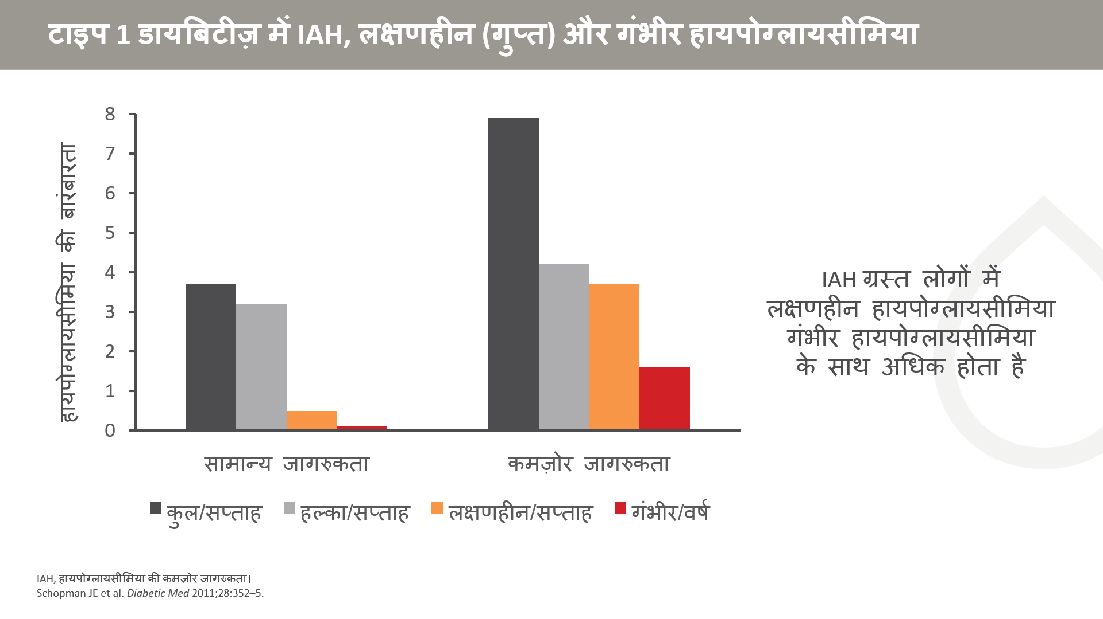
Notes:
टाइप 1 डायबिटीज़ और हायपोग्लायसीमिया की सामान्य जागरुकता वाले 19 रोगियों का मिलान, आयु, लिंग, डायबिटीज़ की अवधि और ग्लायसीमिक नियंत्रण के अनुसार, हायपोग्लायसीमिया की कमज़ोर जागरुकता वाले 19 रोगियों के साथ किया गया था
पिछले वर्ष में गंभीर हायपोग्लायसीमिया की बारंबरता का अनुमान पुरोलक्षी ढंग से लगाया गया था
केशिका (कैपिलरी) रक्त ग्लूकोज़ की निगरानी भविष्यलक्षी ढंग से दिन में चार बार, 4 सप्ताह तक की गई
3 mmol/L से कम के सारे रक्त ग्लूकोज़ वैल्यू रिकॉर्ड किए गए और लक्षण प्रतिक्रिया के अनुसार वर्गीकृत किए गए।

Slide 31
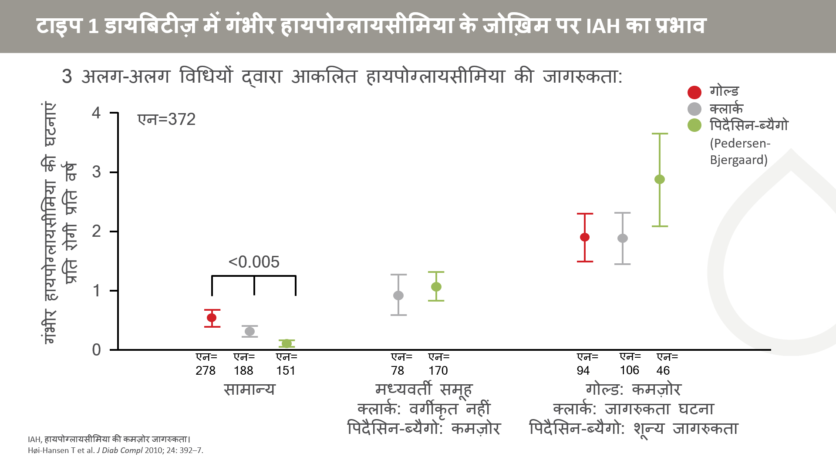
Notes:
टाइप 1 डायबिटीज़ के 372 बिना-भर्ती रोगियों [43% महिलाएं, आयु 51±14 वर्ष (माध्य±SD)], डायबिटीज़ की अवधि 24±13 वर्ष, और HbA_{1c}8.2±1.0%) ने तीन विधियों से युक्त प्रश्नावली भरी।
क्लीनिकल अभ्यास में हायपोग्लायसीमिया की जागरुकता के आकलन की तीनों विधियां व्यावहारिक हैं क्योंकि जागरुकता का स्तर, गंभीर हायपोग्लायसीमिया के जोख़िम से जुड़ा होता है।

Slide 32
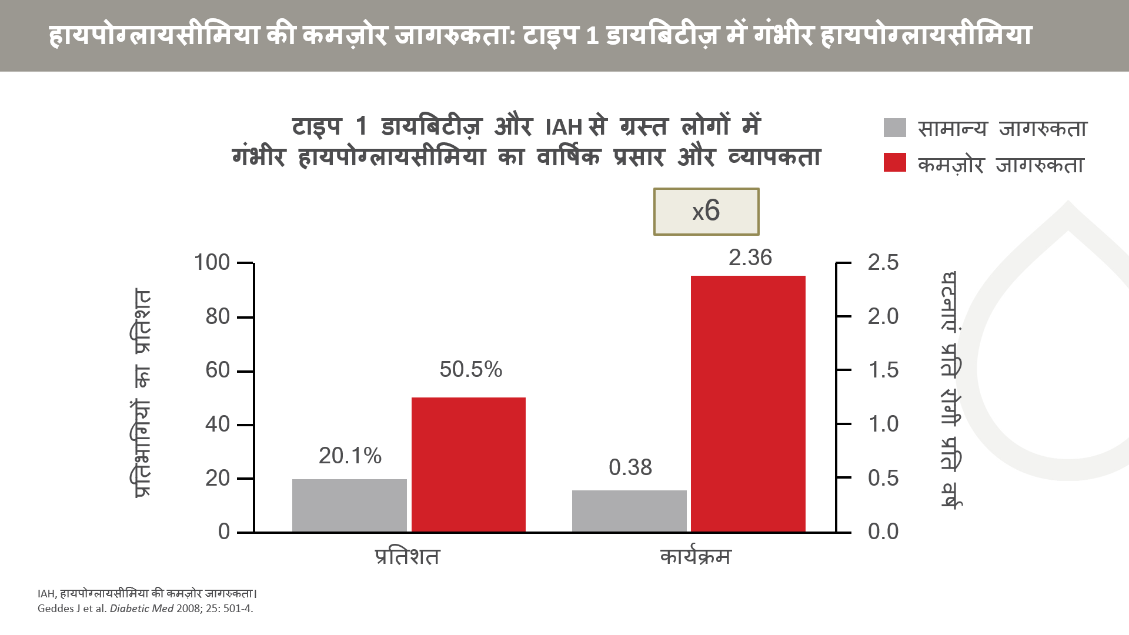
Notes:
टाइप 1 डायबिटीज़ से ग्रस्त 518 लोगों को 2 वर्षों की अवधि के दौरान रैंडम चयन द्वारा शामिल किया गया। प्रतिभागियों ने एक प्रश्नावली पूरी की जिसमें उन्होंने गोल्ड स्कोरिंग विधि का उपयोग करते हुए अपनी जागरुकता की स्थिति के आधार-रेखा अभिलक्षणों और आकलन को दर्ज किया। उन्होंने पिछले वर्ष में गंभीर हायपोग्लायसीमिया की कितनी घटनाओं का अनुभव किया इस संख्या को उनकी स्मृति के आधार पर दर्ज किया गया।

Slide 33
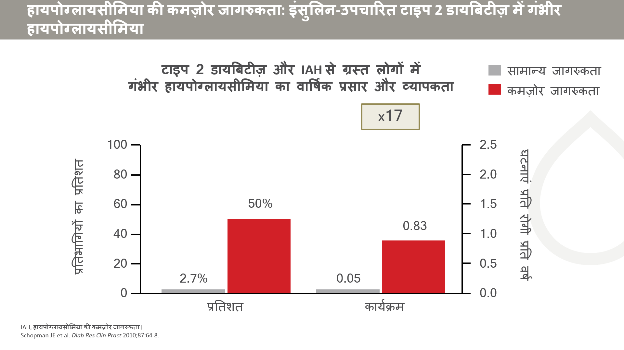
Notes:
इंसुलिन-उपचारित T2D से ग्रस्त 122 लोगों से डेटा प्राप्त किया गया था। गोल्ड स्कोरिंग सिस्टम का उपयोग करके IAH का आकलन किया गया। अध्ययन से पहले वाले वर्ष में गंभीर हायपोग्लायसीमिया की घटनाओं (ऐसी घटनाएं जिनके लिए बाहरी सहायता की ज़रूरत पड़ी हो) का अनुमान प्रतिभागी की स्मृति के आधार पर लगाया गया

Slide 34
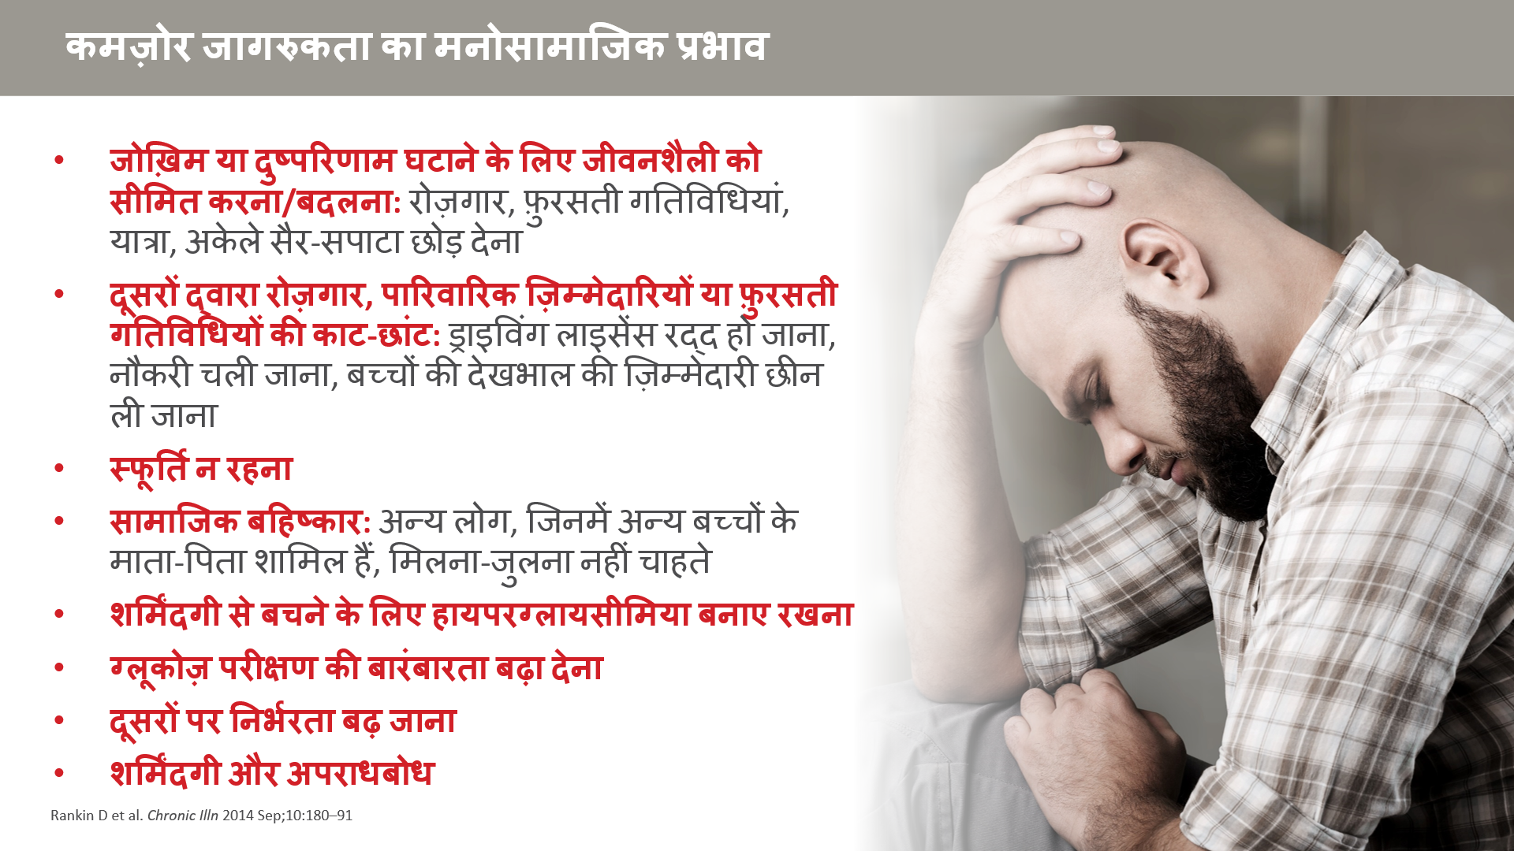
Notes:
हायपोग्लायसीमिया की कमज़ोर जागरुकता के प्रभाव को, हायपोग्लायसीमिया की गंभीर घटनाओं से गुजरने के प्रभाव से अलग करना मुश्किल हो सकता है।
इस अध्ययन में टाइप 1 डायबिटीज़ से ग्रस्त ऐसे 38 लोगों को शामिल किया गया था जिनका गोल्ड स्कोर > 4 था, वे रक्त ग्लूकोज़ परिणामों के 2 सप्ताह के अंदर लक्षणों का पता चले बिना रक्त ग्लूकोज़ का स्तर 3mmol/L (54 mg/dl) से कम होने की तीन या अधिक घटनाओं का अनुभव कर चुके थे, और पिछले 2 वर्षों में गंभीर हायपोग्लायसीमिया, जिसे अन्य लोगों की सहायता की आवश्यकता वाले हायपोग्लायसीमिया के रूप में परिभाषित किया जाता है, की कम-से-कम एक घटना का अनुभव कर चुके थे।

Slide 35
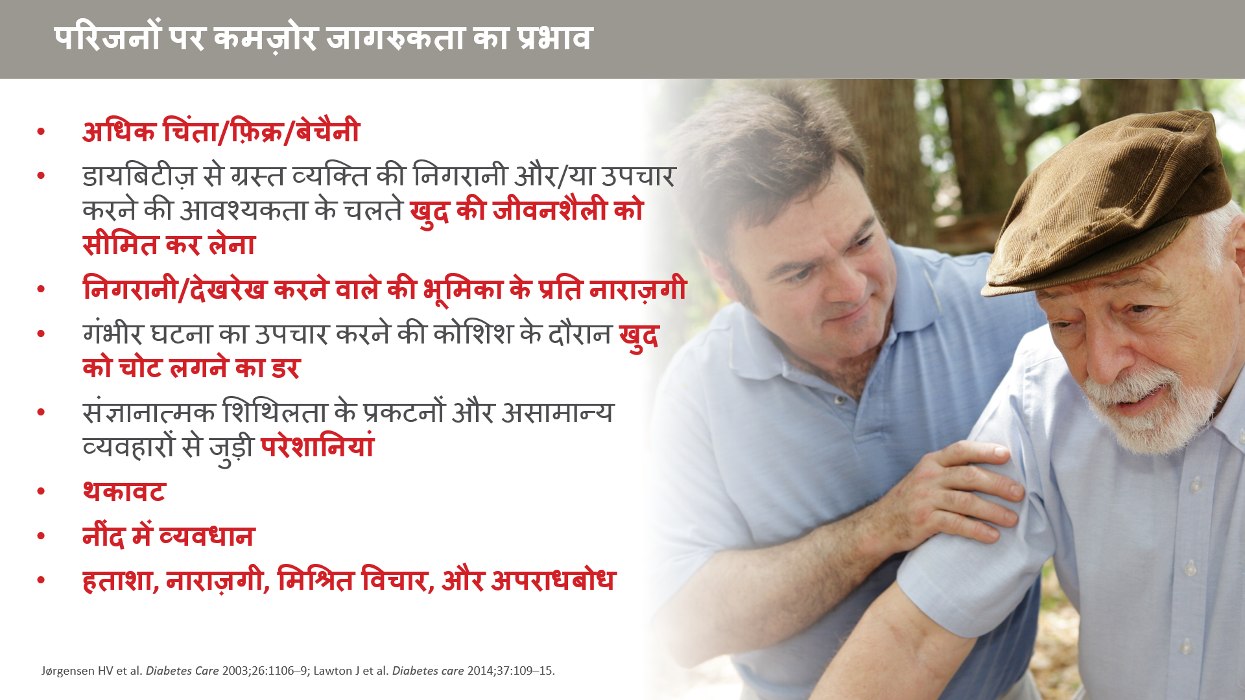
Notes:
हायपोग्लायसीमिया की कमज़ोर जागरुकता से परिवार पर पड़ने वाले प्रभाव को हायपोग्लायसीमिया की गंभीर घटनाओं के प्रभावों से अलग करके देख पाना प्रायः आसान नहीं होता है पर उपर्युक्त अध्ययन में, शोधकर्ताओं ने टाइप 1 डायबिटीज़, कमज़ोर जागरुकता, और ≥4 के गोल्ड स्कोर के कारण अध्ययन में शामिल किए गए लोगों के परिजनों के रिश्तेदारों से बात की।

Slide 36
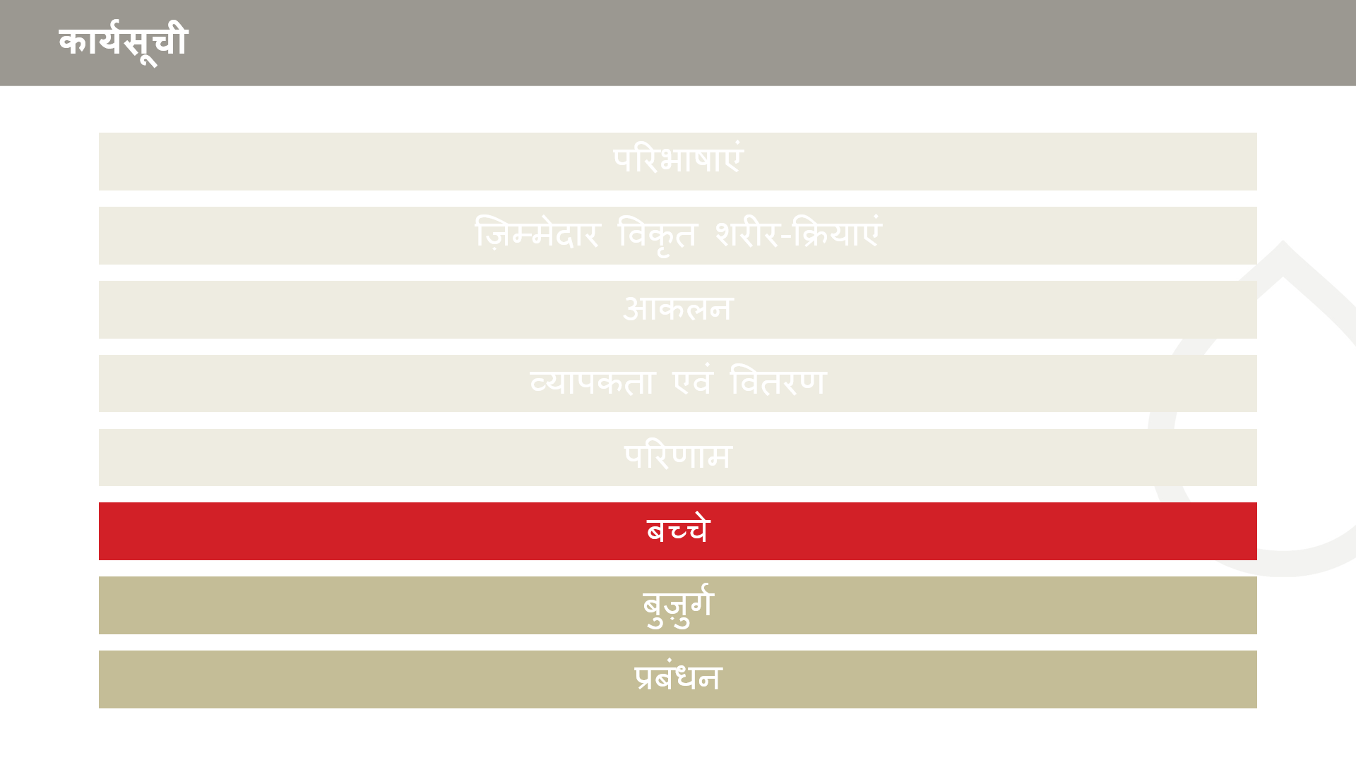

Slide 37
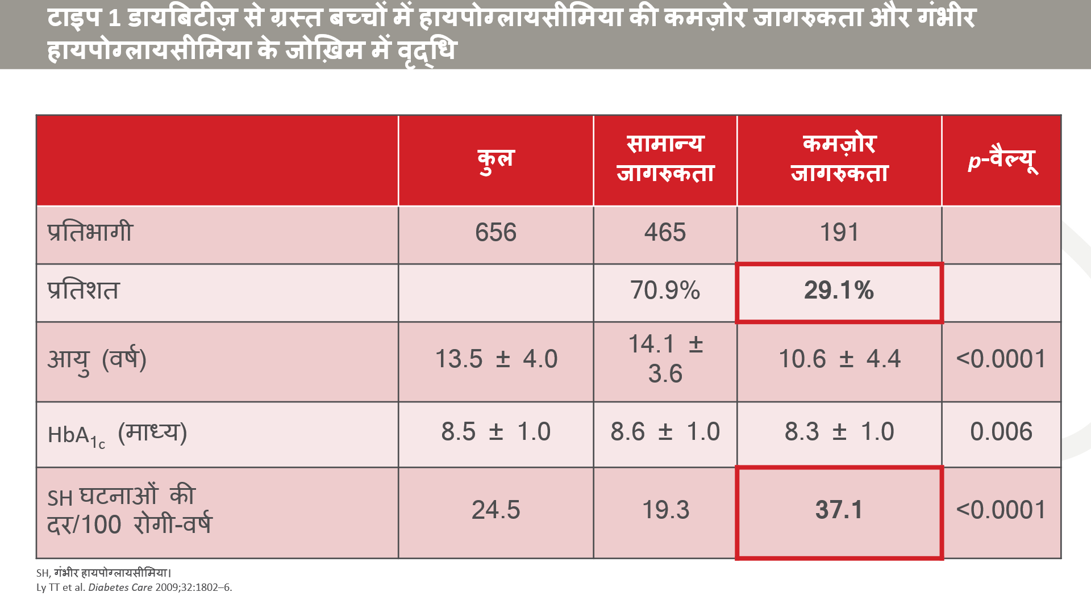
Notes:
37
पश्चिमी ऑस्ट्रेलिया में T1DM से ग्रस्त बच्चों में IAH की व्यापकता का निर्धारण डॉ पैत्रीसिया गैलेगो द्वारा संचालित एक अध्ययन में एक प्रश्नावली के जरिए किया गया।
टाइप 1 डायबिटीज़ से ग्रस्त 6 माह से लेकर 19 वर्ष तक के ऐसे बच्चे व किशोर अध्ययन में भागीदारी के पात्र थे जिनके डायबिटीज़ की अवधि 6 माह या अधिक थी और जो प्रिंसेस मार्गारेट हॉस्पिटल में पीडियाट्रिक डायबिटीज़ क्लीनिक से उपचार ले रहे थे।
IAH को क्लार्क स्कोर ≥4 होने के रूप में परिभाषित किया गया था।
इस जनवर्ग और इस समूह में हायपोग्लायसीमिया की शून्य जागरुकता होने की व्यापकता 29% थी जो कि बहुत अधिक है। सामान्य जागरुकता वाले बच्चों की तुलना में गंभीर हायपोग्लायसीमिया की घटनाओं की दर लगभग दोगुनी थी।

Slide 38
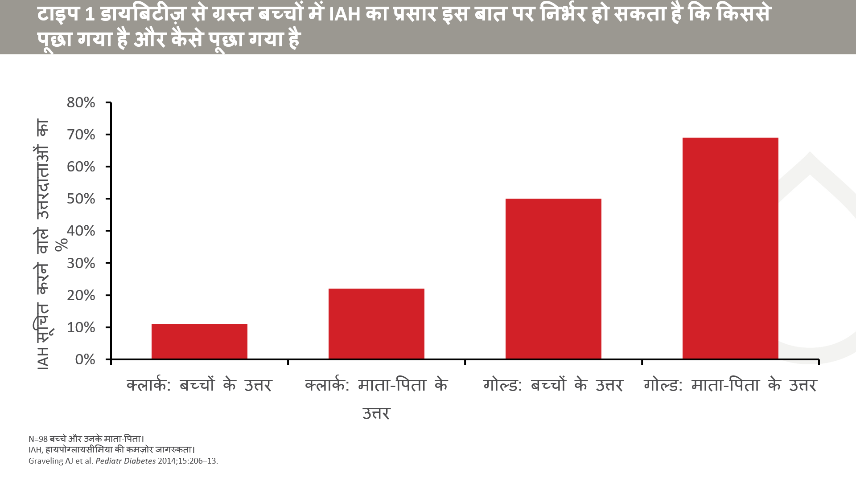
Notes:
T1D से ग्रस्त 98 बच्चों (माध्य आयु 10.6 वर्ष) और उनके माता-पिता ने प्रश्नावलियां पूरी कीं और पिछले वर्ष का अस्पताल भर्ती का डेटा इकट्ठा किया गया। हायपोग्लायसीमिया की जागरुकता का आकलन ‘क्लार्क’ या ‘गोल्ड’ स्कोरिंग सिस्टम से किया गया। 4 सप्ताह तक प्रतिभागियों ने नियमित रक्त ग्लूकोज़ मापन किए और हायपोग्लायसीमिया की हर घटना के बाद प्रश्नावलियां पूरी कीं।
गोल्ड प्रश्नावली द्वारा IAH से ग्रस्त के रूप में वर्गीकृत प्रतिभागियों का अनुपात, ‘क्लार्क’ प्रश्नावली की तुलना में अधिक पाया गया।

Slide 39
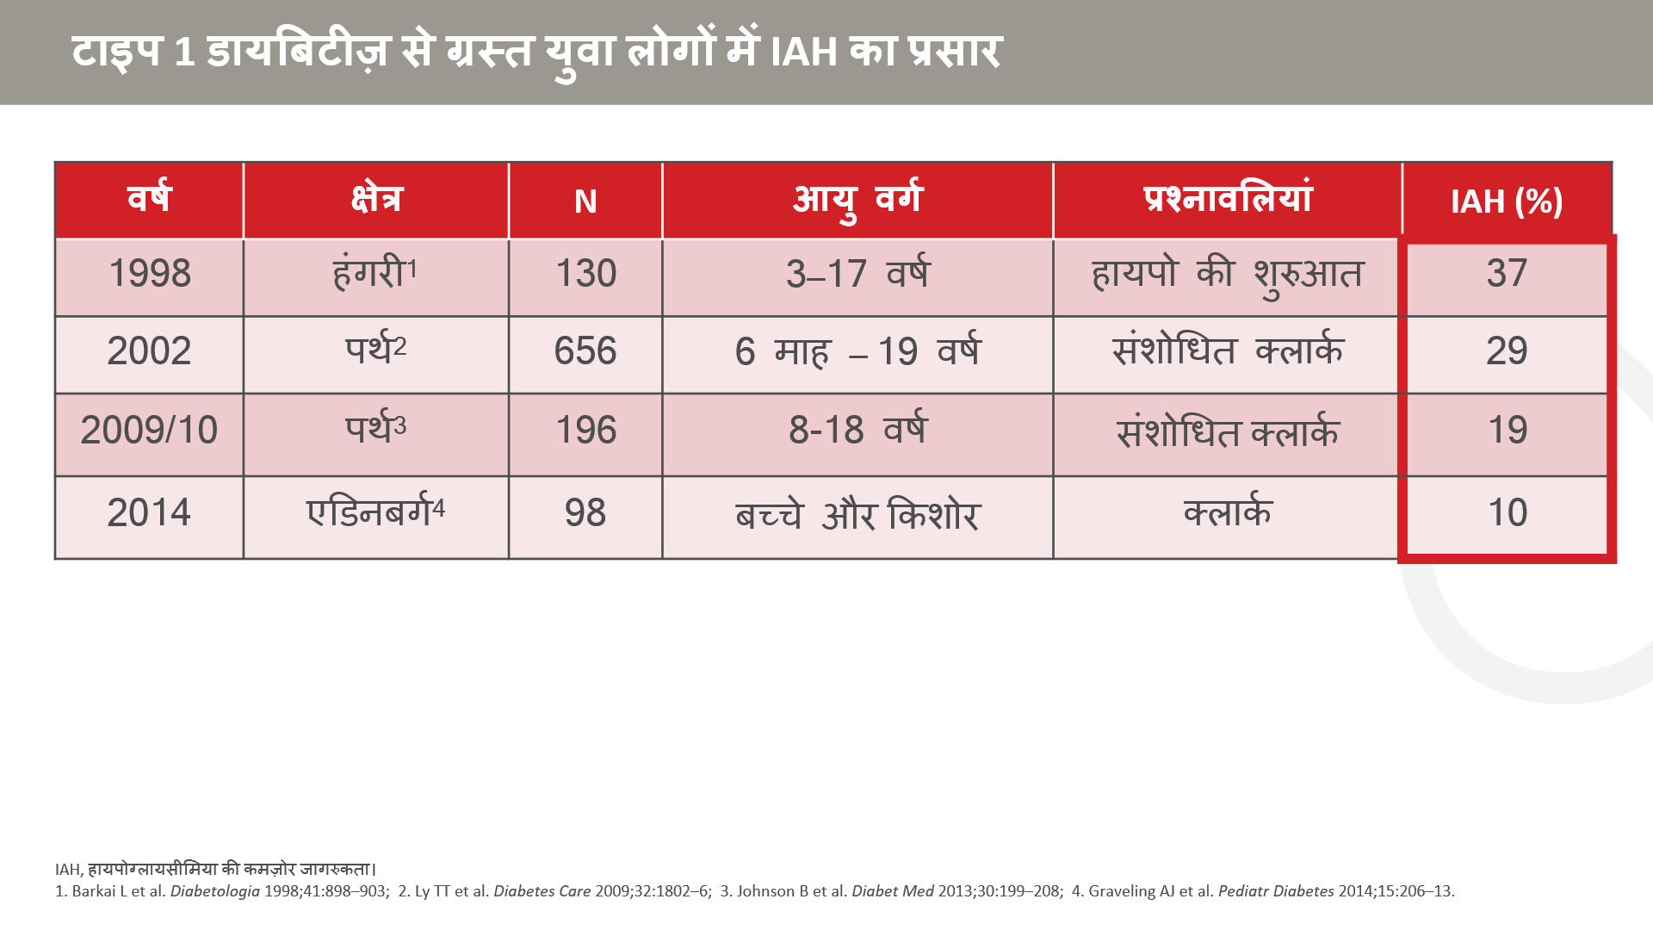

Slide 40
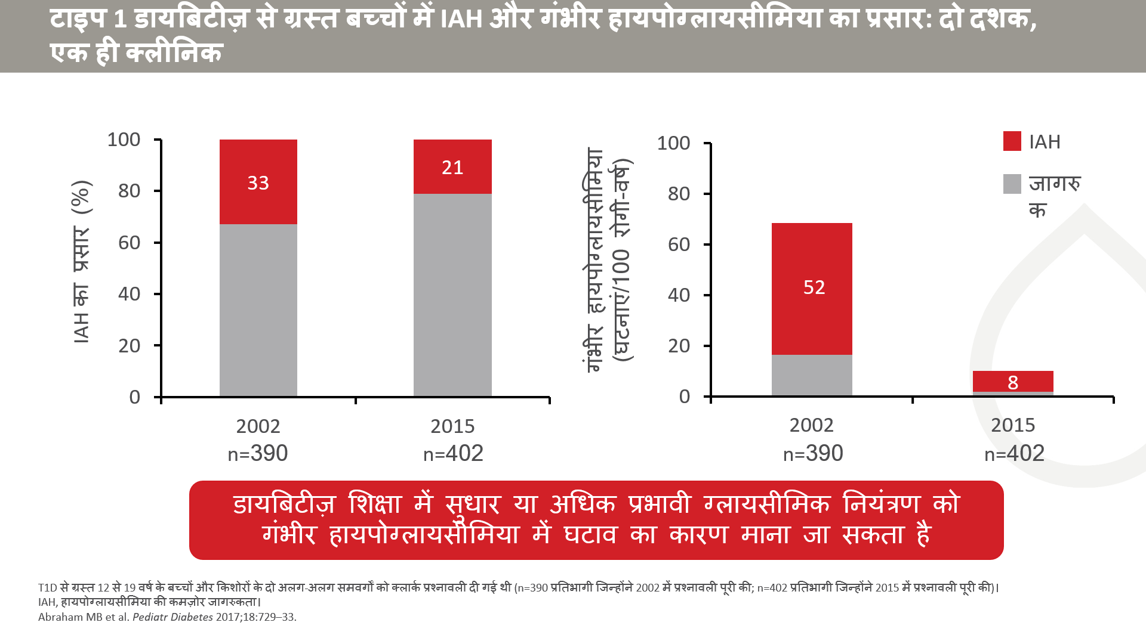
Notes:
2002 वाले समवर्ग की तुलना में 2015 वाले समवर्ग में IAH का प्रसार उल्लेखनीय रूप से कम था।
ध्यान दें कि गंभीर हायपोग्लायसीमिया में कमी आने के पीछे इंसुलिन के एनालॉग उत्पादों का उपयोग बढ़ना, इंसुलिन पंप थेरेपी, डायबिटीज़ शिक्षा में सुधार, या अधिक प्रभावी ग्लायसीमिक नियंत्रण जैसे कारण हो सकते हैं

Slide 41
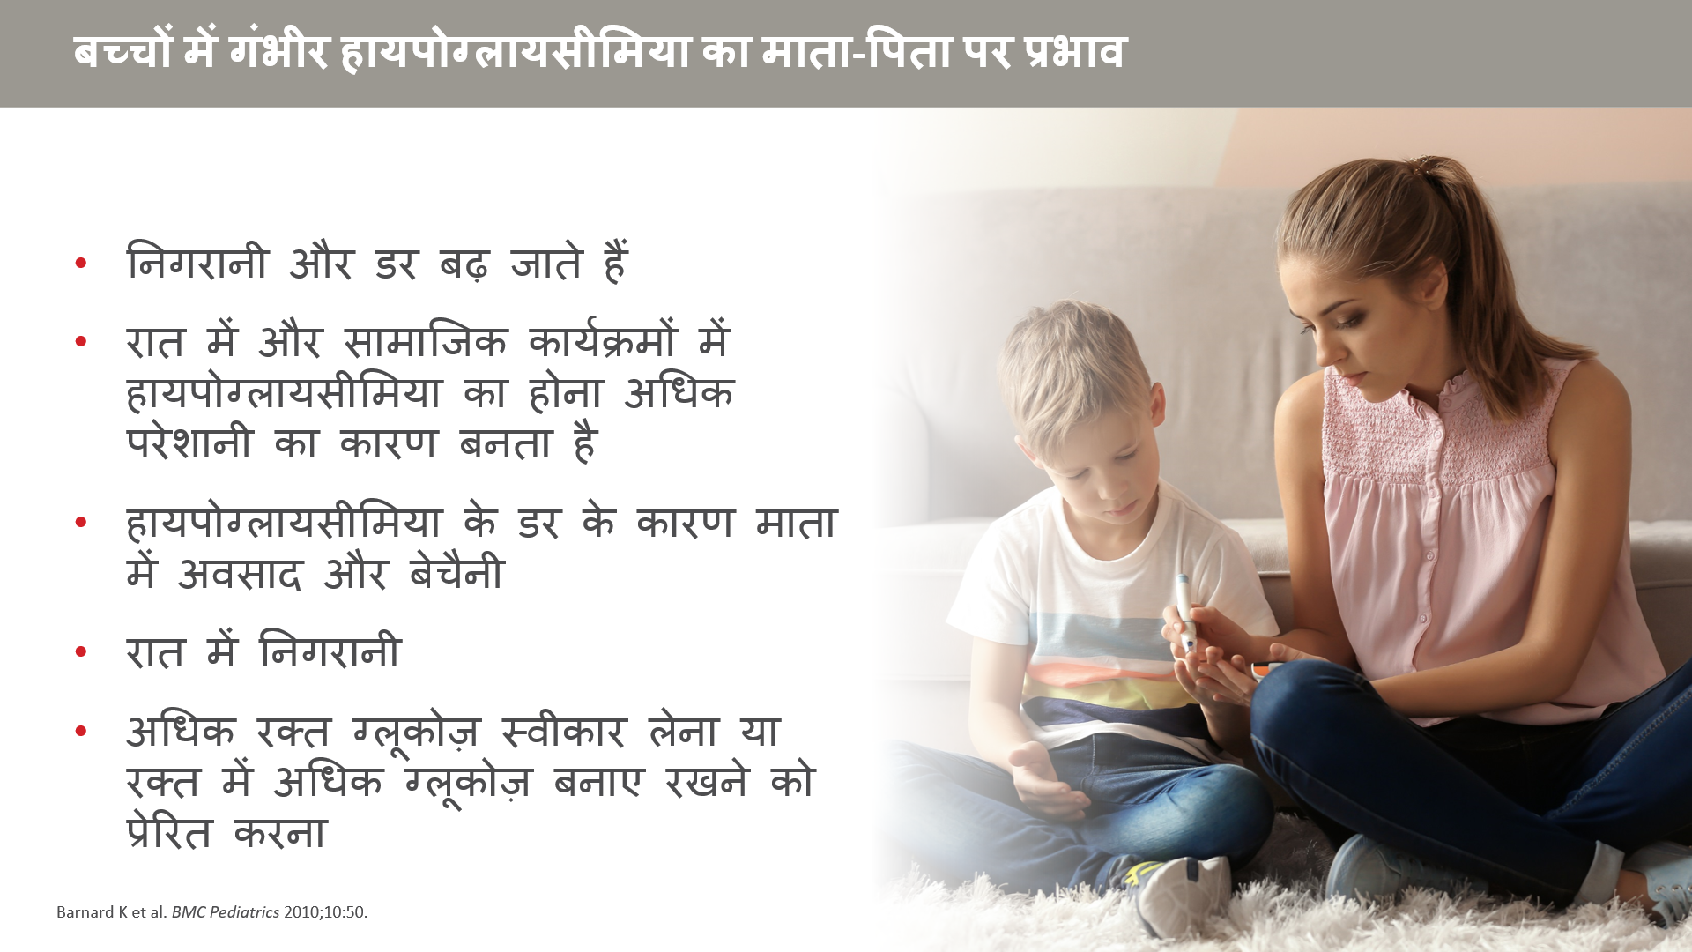
Notes:
बच्चों में गंभीर हायपोग्लायसीमिया से उनके माता-पिता या देखभालकर्ताओं के लिए बुरे परिणाम मिलते हैं।

Slide 42
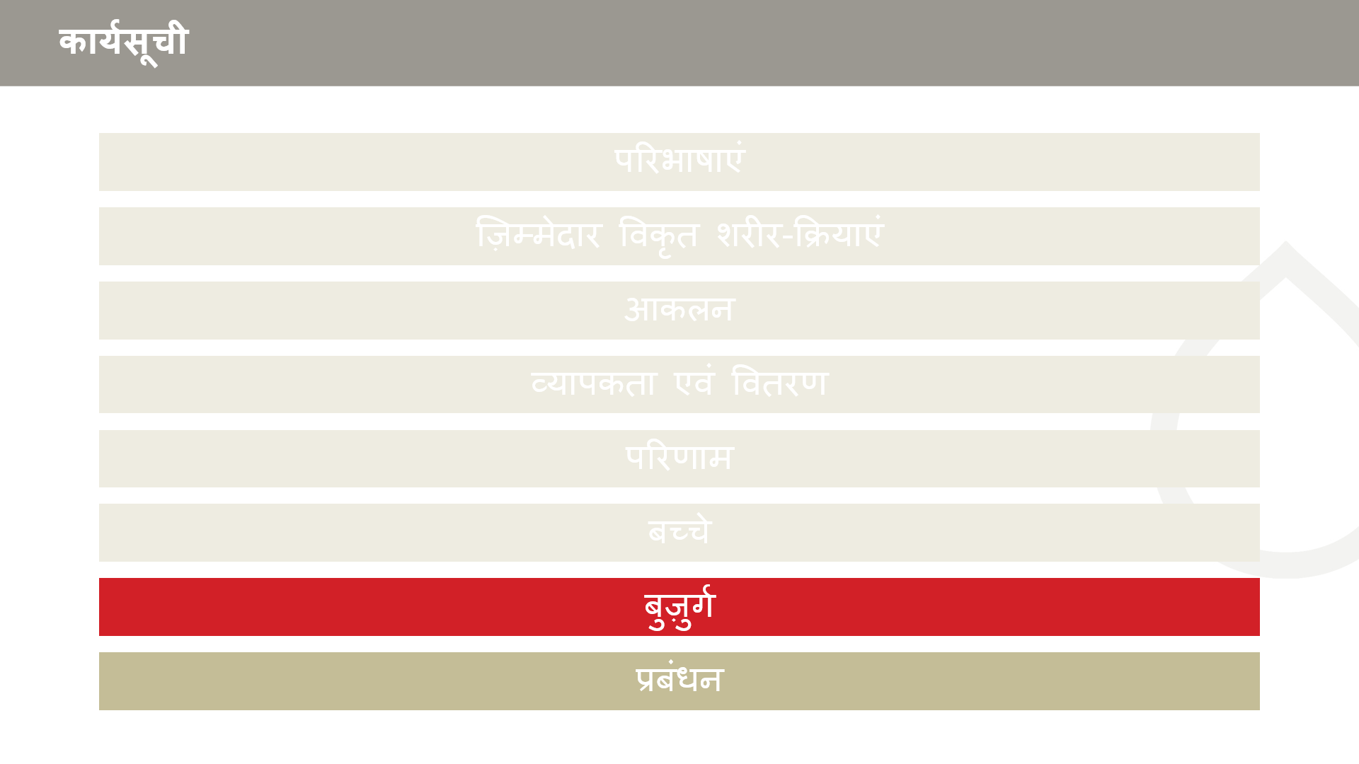

Slide 43
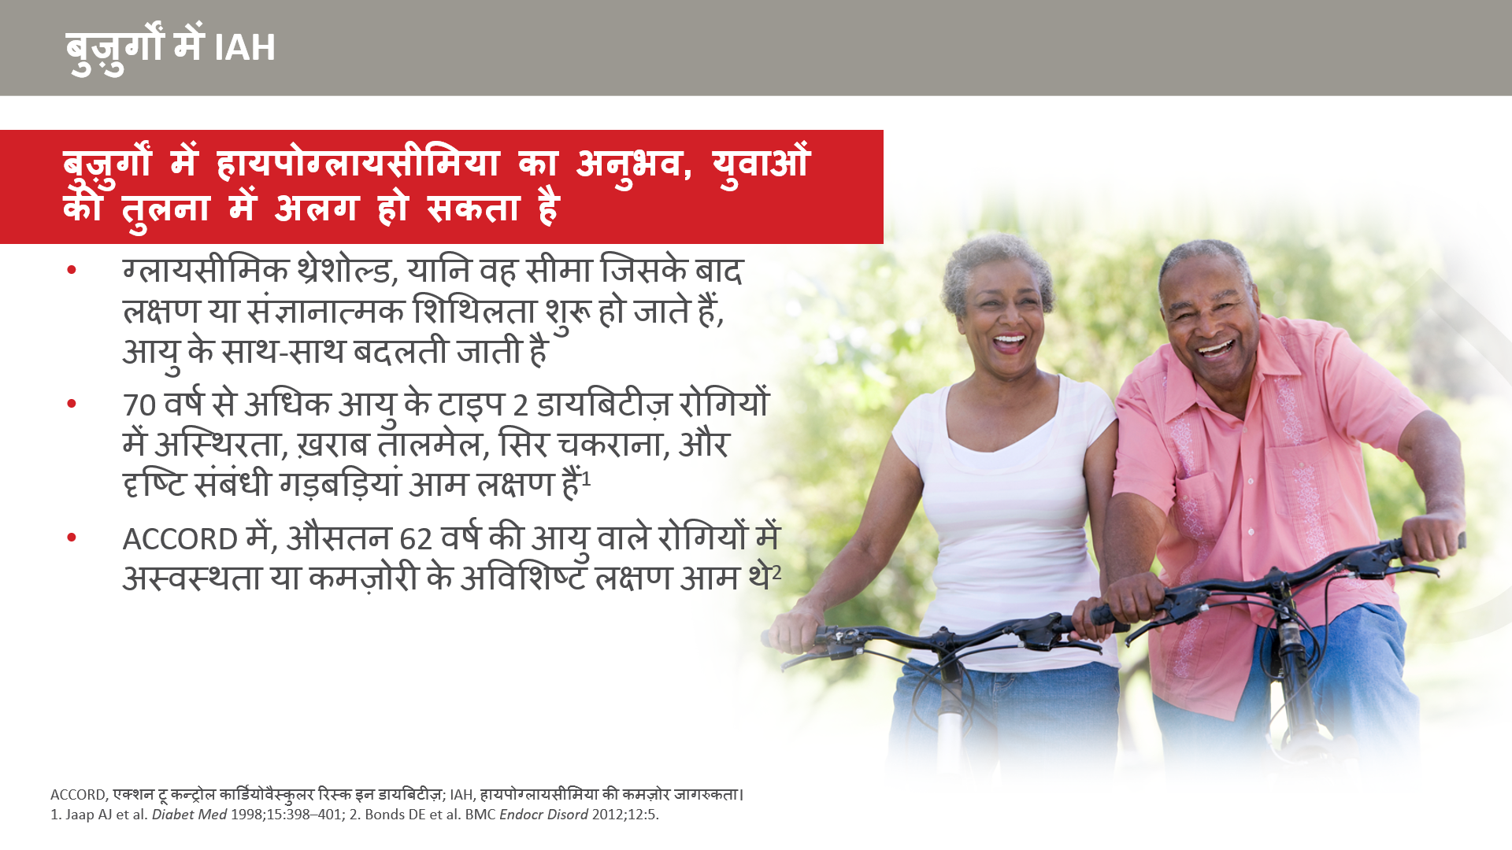
Notes:
पूर्व में हुए अध्ययनों ने दर्शाया है कि हायपोग्लायसीमिया से जुड़े लक्षण बुज़ुर्गों में आम होते हैं। इसके अतिरिक्त, युवाओं में जिस सामान्य ग्लायसीमिक थ्रेशोल्ड (सीमा) से नीचे लक्षण या संज्ञानात्मक शिथिलता उत्पन्न होती है, बुज़ुर्गों में वह थ्रेशोल्ड थोड़ा और नीचे चला जाता है।

Slide 44
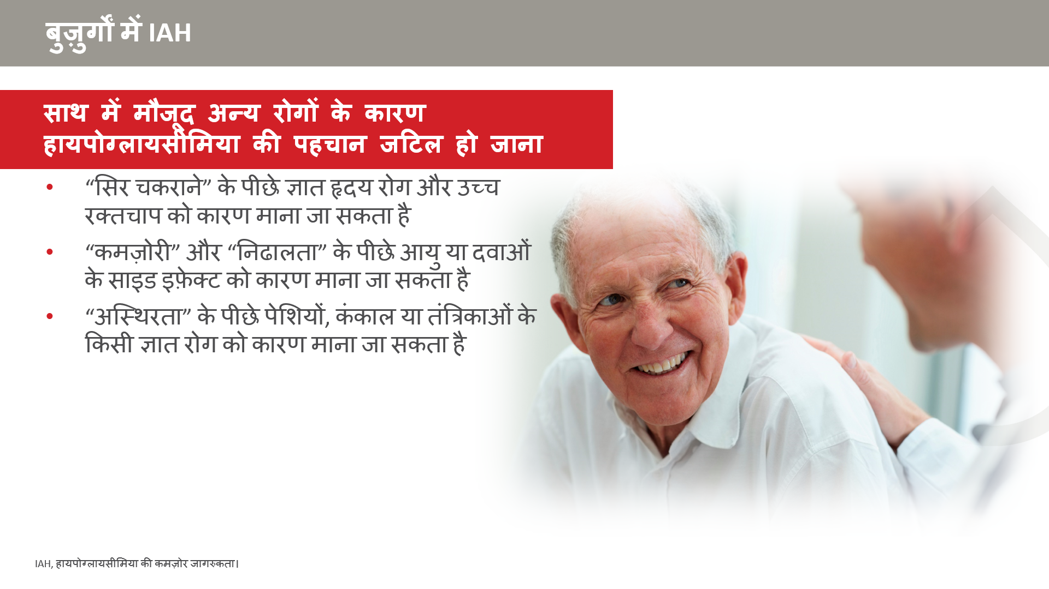
Notes:
बुज़ुर्गों में साथ मौजूद अन्य रोग मिलते-जुलते लक्षणों के कारण उनमें हायपोग्लायसीमिया की पहचान कठिन बना देते हैं।

Slide 45
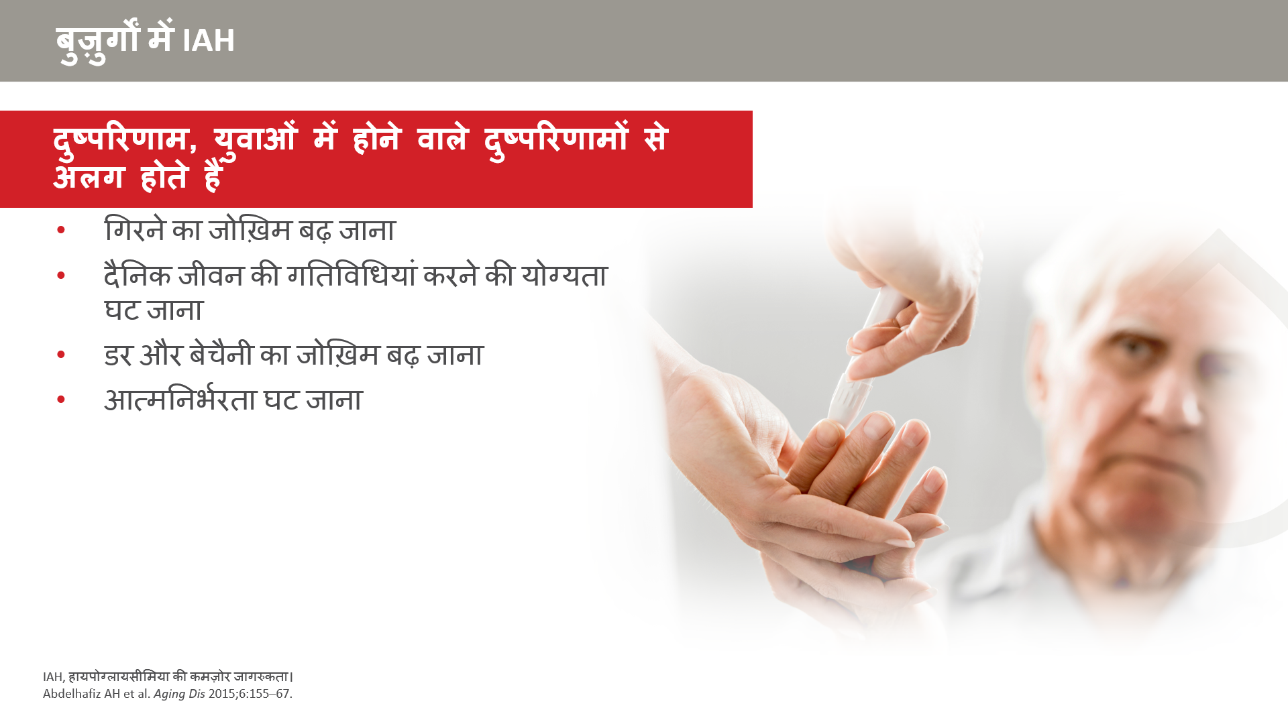
Notes:
युवाओं की तुलना में बुज़ुर्ग हायपोग्लायसीमिया के अलग दुष्परिणामों का सामना करते हैं।

Slide 46
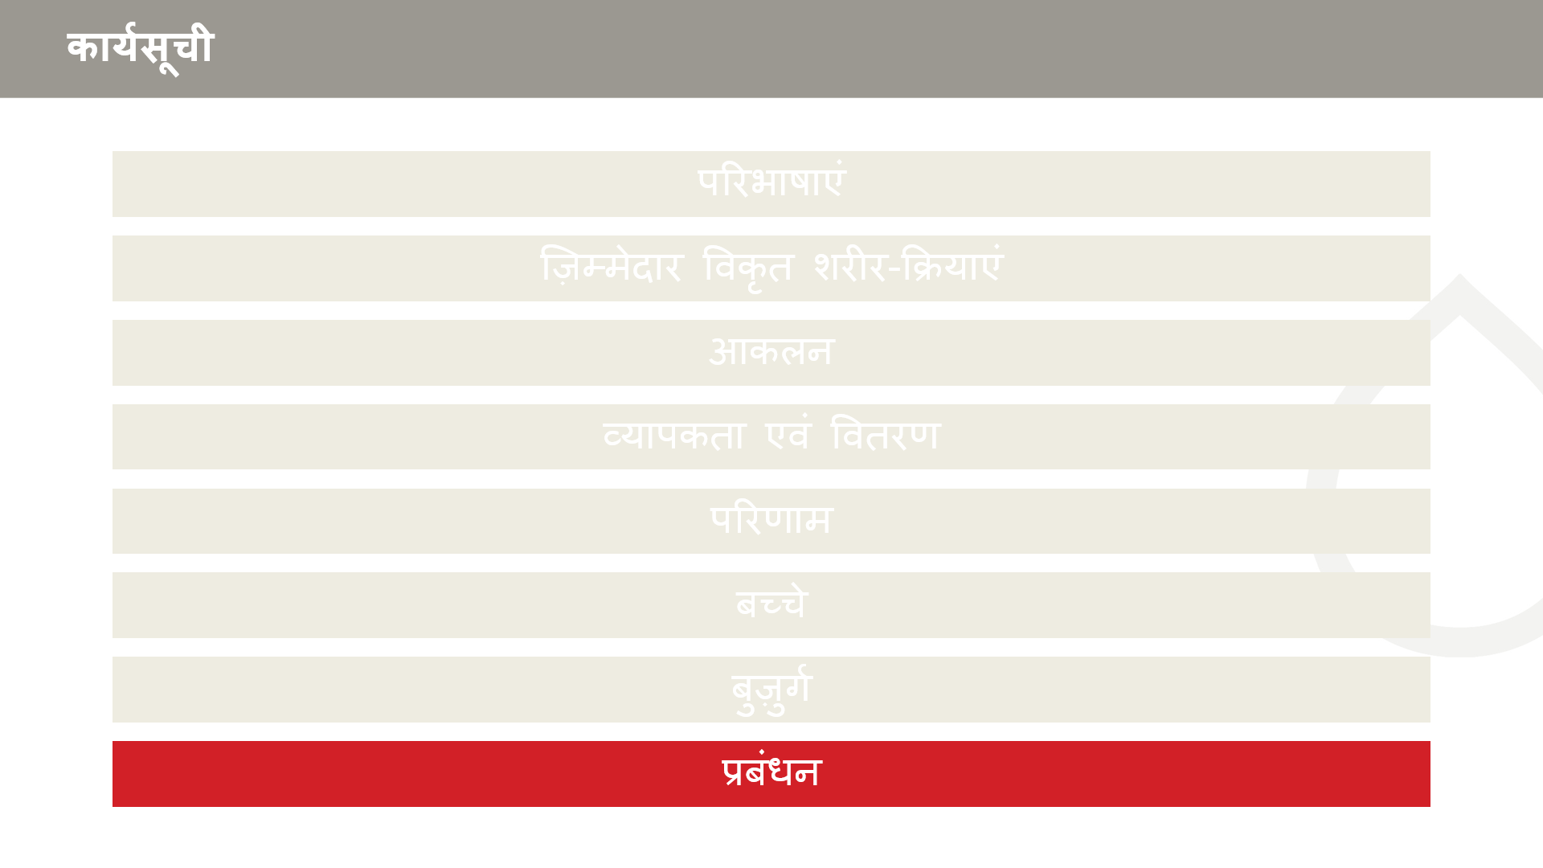

Slide 47
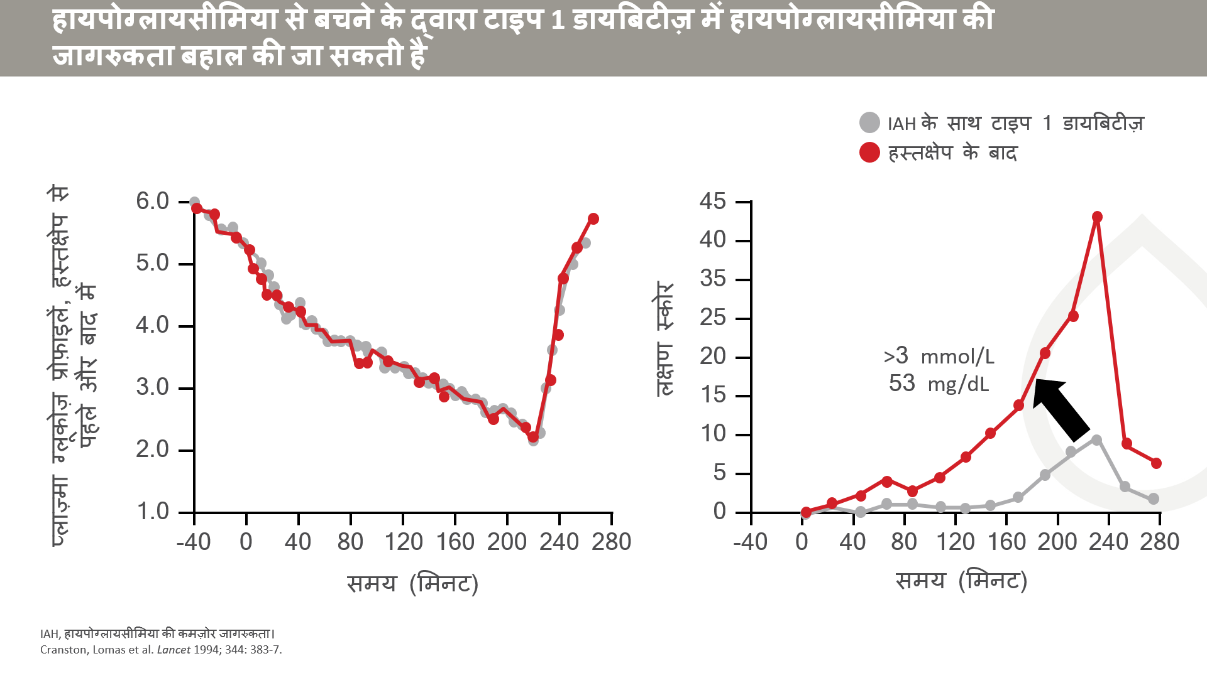
Notes:
इस अध्ययन में टाइप 1 डायबिटीज़ और बारंबार गंभीर हायपोग्लायसीमिया से ग्रस्त 12 लोगों में मापित प्लाज़्मा ग्लूकोज़ 3 mmol/L से कम न जाने देने से पहले और बाद में कम-से-कम 3 सप्ताह तक प्रायोगिक रूप से प्रेरित हायपोग्लायसीमिया पर दी गईं प्रतिक्रियाएं (बायें) मापी गई थीं। सभी मामलों में, एड्रेनलिन और लक्षण प्रतिक्रियाएं बहाल हो गईं। छः रोगियों में गहन-उपचारित टाइप 1 डायबिटीज़ था, छः में सामान्यतः ढीले-ढाले डायबिटीज़ स्व-प्रबंधन के भाग के तौर पर समस्याजनक हायपोग्लायसीमिया था, पर सभी में सुधार देखने को मिला। शोध से बाहर, सभी लोग वह लाभ बनाए नहीं रख पाए जो परीक्षण के दौरान जांचकर्ता द्वारा इंसुलिन की डोज़ में किए गए एडजस्टमेंट से मिला था। यह अध्ययन UK में DAFNE से पहले के दौर में किया गया था।

Slide 48
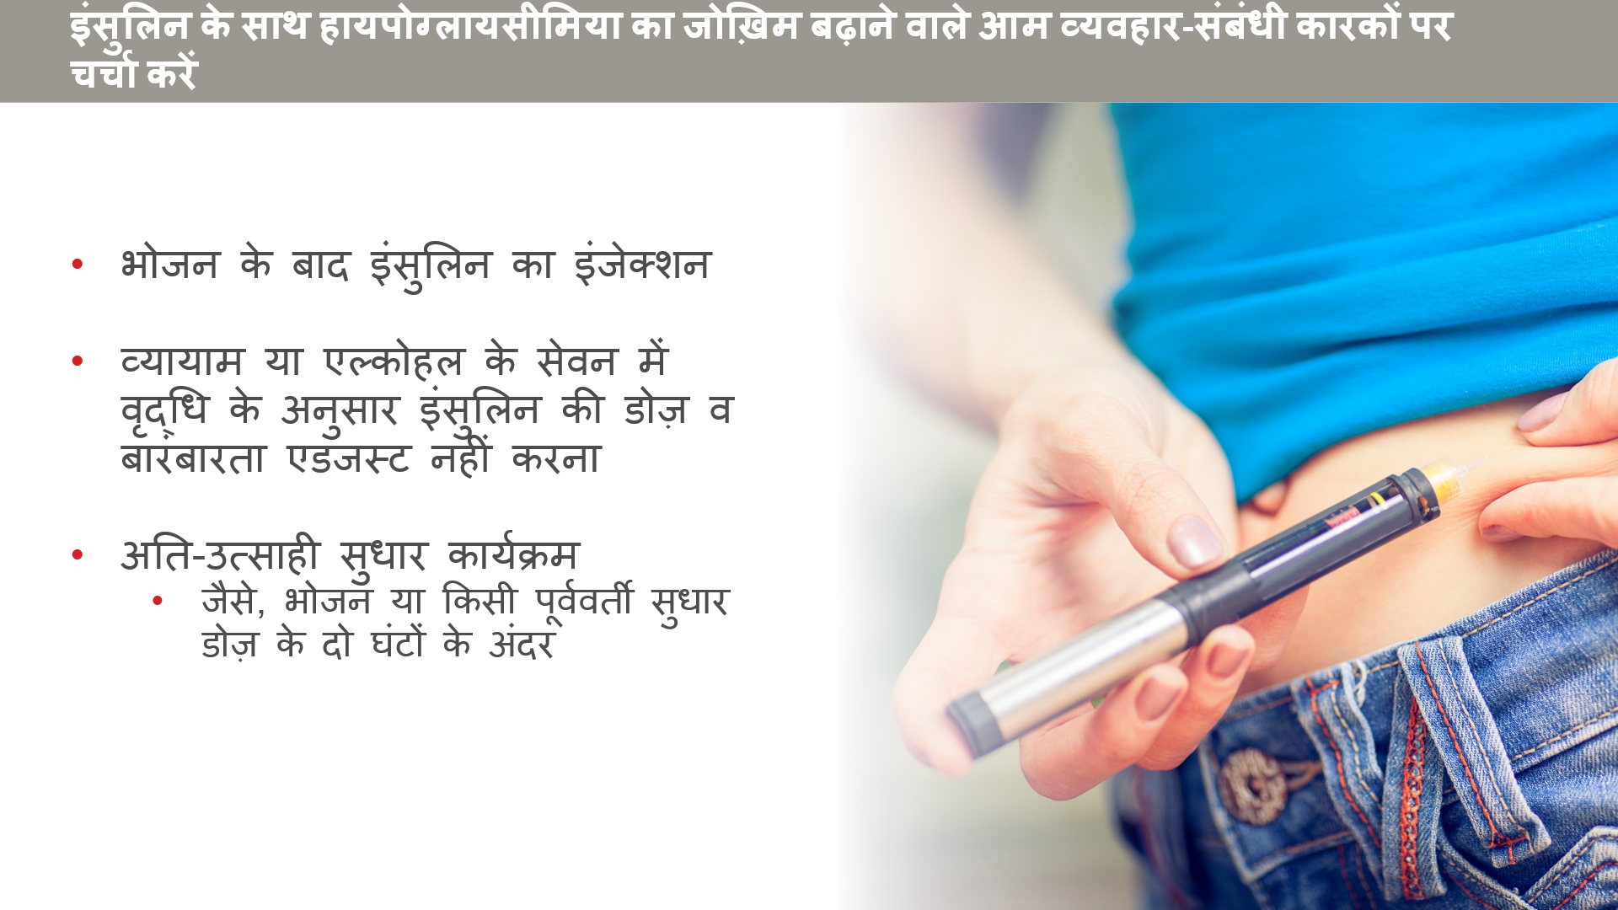
Notes:
हायपोग्लायसीमिया से बचने और भावी घटनाओं के जोख़िम के बीच संतुलन बैठाने के लिए उचित प्रबंधन ज़रूरी है। प्रबंधन की अनुचित तकनीकें हायपोग्लायसीमिया के जोख़िम में वृद्धि को बढ़ावा दे सकती हैं।

Slide 49
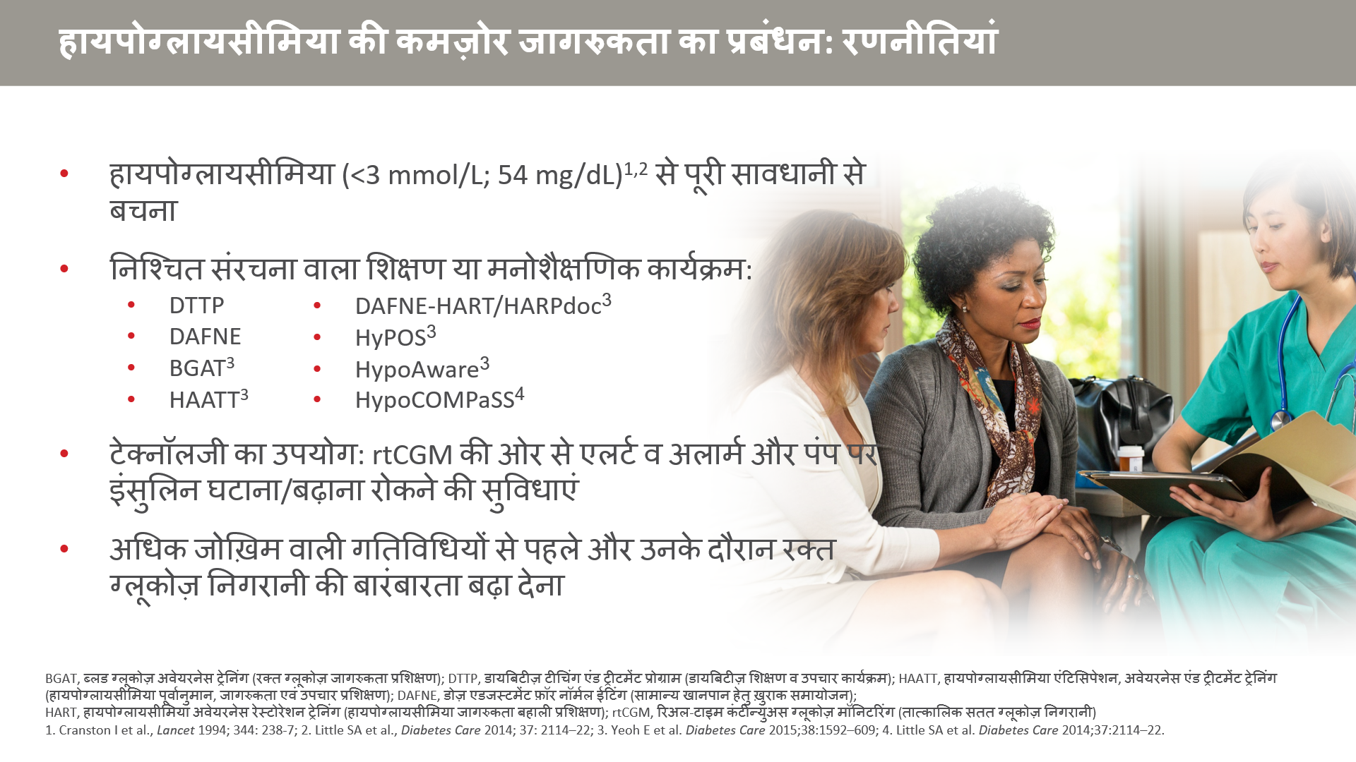
Notes:
IAH और हायपोग्लायसीमिया के प्रबंधन के लिए कई रणनीतियों को काम में लाया जा सकता है। हायपोग्लायसीमिया की बारंबार घटनाओं का IAH से संबंध होता है। इसलिए, हायपोग्लायसीमिया को पलटने या उससे बचने से IAH को घटाया जा सकता है।
ऊपर सूचीबद्ध एवं अन्य शैक्षिणिक कार्यक्रम भी IAH में सुधार ला सकते हैं।
रक्त ग्लूकोज़ की ध्यानपूर्वक निगरानी, विशेष रूप से अधिक जोख़िम वाली गतिविधियों के दौरान, को CGM आदि टेक्नॉलजी के उपयोग से प्रयोग में लाया और सहारा दिया जा सकता है।

Slide 50
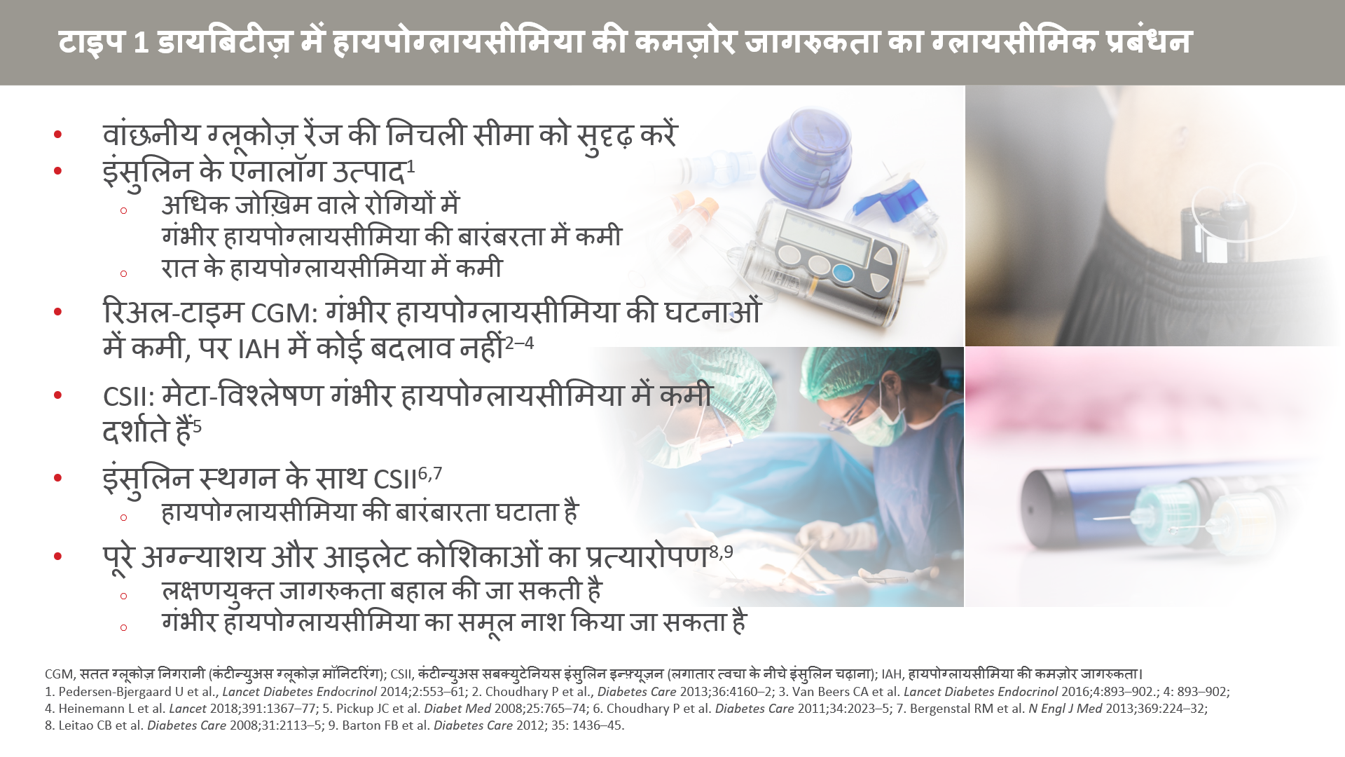

Slide 51


Slide 52


Slide 53


Slide 54

Notes:
सभी प्रतिभागियों ने 28 दिनों तक एक मास्क किया हुआ rtCGM सिस्टम पहना और उन्हें यादृच्छिक रूप से (संयोग के आधार पर) मास्क नहीं किए गए rtCGM या नियंत्रण समूह (SMBG जारी रख रहे समूह) में 26 सप्ताह के लिए शामिल कर दिया गया
केंद्रीय रूप से 1:1 आवंटन के साथ खंड यादृच्छिकरण (ब्लॉक रैंडमाइज़ेशन किया गया); अध्ययन स्थल स्तरीकरण चर (स्ट्रैटिफ़ाइंग वेरिएबल) था
प्रतिभागियों और अध्ययन स्थलों की मास्किंग संभव नहीं थी। नियंत्रण प्रतिभागियों ने फ़ॉलो-अप चरण (सप्ताह 22–26) के दौरान मास्क किया हुआ rtCGM सिस्टम पहना।
149 प्रतिभागियों को यादृच्छिक रूप से (संयोग के आधार पर) समूहों में शामिल किया गया (n=74 प्रतिभागी नियंत्रण समूह में; n=75 प्रतिभागी rtCGM समूह में) और 141 प्रतिभागियों ने फ़ॉलो-अप चरण पूरा किया (n=66 प्रतिभागी नियंत्रण समूह में, n=75 प्रतिभागी rtCGM समूह में)
54

Slide 55

Notes:
rtCGM समूह वाले प्रतिभागियों में प्रति 28 दिन हायपोग्लायसीमिया की घटनाओं की माध्य संख्या 10.8 (SD 10.0) से घट कर 3.5 (4.7) पर आ गई
नियंत्रण प्रतिभागियों में यह घटाव नगण्य था (14.4 (12.4) से घट कर 13.7 (11.6))
rtCGM समूह में हायपोग्लायसीमिया की घटनाओं की व्यापकता 72% घट गई (घटना दर अनुपात 0.28 [95% CI 0.20–0.39], p<0.0001

Slide 56

Notes:
रोगियों को दो में से एक समूह में यादृच्छिक ढंग से (संयोग के आधार पर) शामिल किया गया; पहला समूह 16 सप्ताह के CGM, फिर उसके बाद 12 सप्ताह के वॉशआउट, और फिर 16 सप्ताह के SMBG से गुजरा, वहीं दूसरा समूह 16 सप्ताह के SMBG, फिर उसके बाद 12 सप्ताह के वॉशआउट, और फिर 16 सप्ताह के CGM से गुजरा (इनमें SMBG चरण, नियंत्रण चरण था)।
56

Slide 57

Notes:
CGM चरण में रोगियों ने एक रिअल-टाइम CGM सिस्टम का उपयोग किया जो एक पैराडाइम विओ (Paradigm Veo) सिस्टम, एक मिनीलिंक (MiniLink) ट्रांसमिटर, और एक एनलाइट (Enlite) ग्लूकोज़ सेंसर (मेडट्रोनिक (Medtronic), CA, USA)) से मिल कर बना था।
SMBG चरण में, रोगियों को एक मास्क किया हुआ CGM डिवाइस दिया गया, जिसमें एक iPro 2 कंटीन्युअस ग्लूकोज़ मॉनिटर और एक एनलाइट ग्लूकोज़ सेंसर था; यह डिवाइस रिअल-टाइम ग्लूकोज़ वैल्यू नहीं दिखाता है।
रोगियों के बीच प्रति दिन SMBG मापनों की संख्या और SMBG सिस्टमों को एक जैसा नहीं रखा गया था, ताकि वास्तविक जीवन की स्थितियों की नकल की जा सके।

Slide 58


